Slide 1
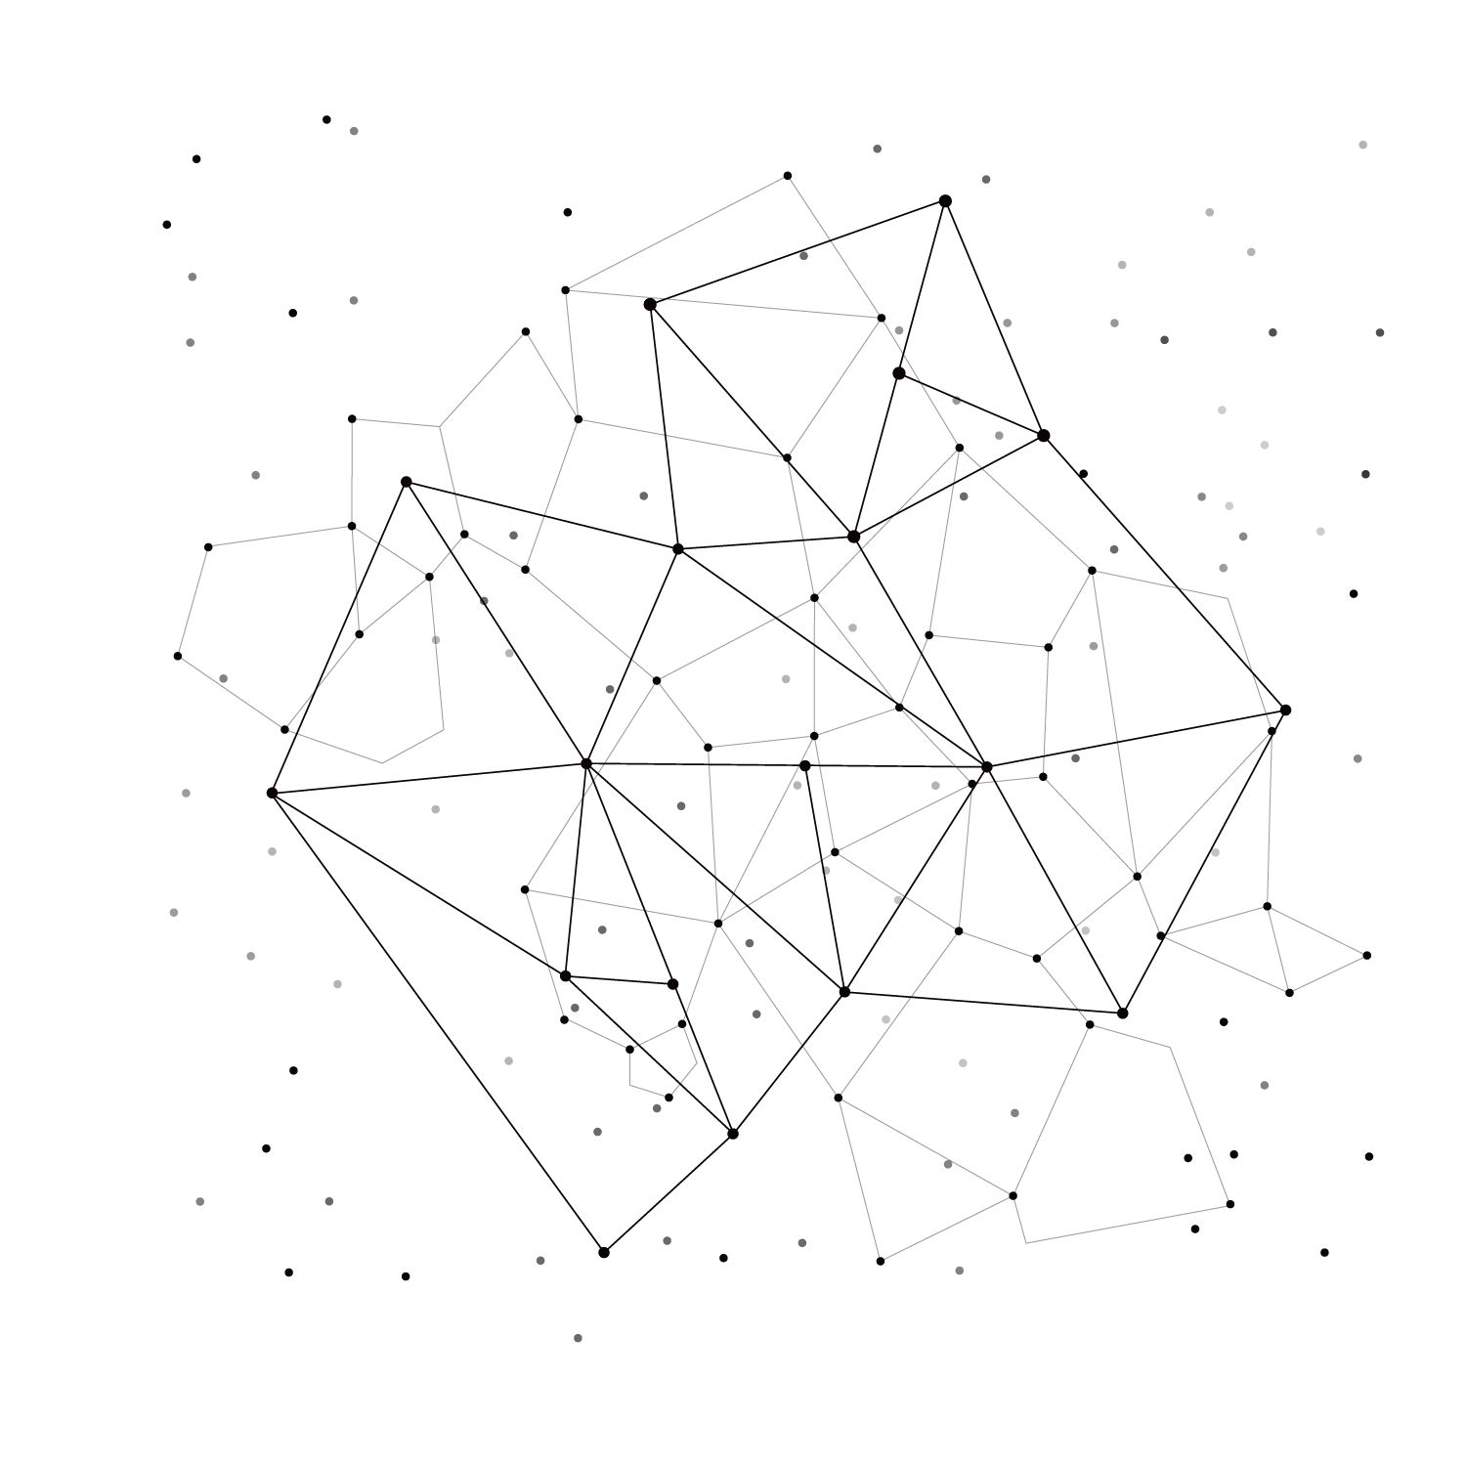
第二章 匀变速直线运动的研究
专题强化5 追及相遇问题

Slide 2
学习目标
1.理解追及相遇问题的临界条件和时间关系、位移关系。 2.会建立正确的运动情境，画好运动示意图，会根据位移关系及速度关 系列方程。

Slide 3
1. 追及相遇问题
两物体在同一直线上一前一后运动，它们之间可能出现距离最大、距离最
小或者碰撞的情况，这类问题称为追及相遇问题。

Slide 4
强化点一 初速度小者追初速度大者

Slide 5
【例1】 一辆汽车在十字路口等待绿灯，当绿灯亮时汽车以a＝3 m/s²的
加速度开始行驶，恰在这时一人骑自行车以v₀＝6 m/s的速度匀速驶来，从
后边超过汽车，试问：
（1）汽车从路口启动后，在追上自行车之前经过多长时间两车相距最
远？最远距离是多大？
答案：（1）2 s 6 m
（2）当汽车与自行车再次相遇时，汽车的速度是多大？
答案：（2）12 m/s

Slide 6
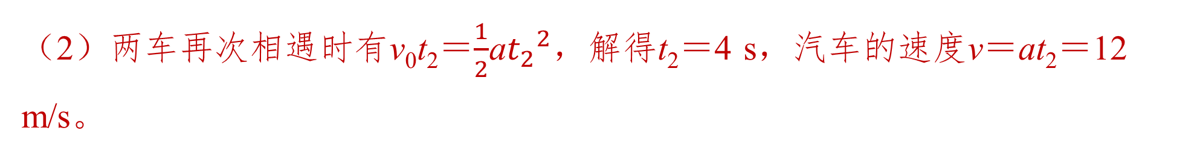
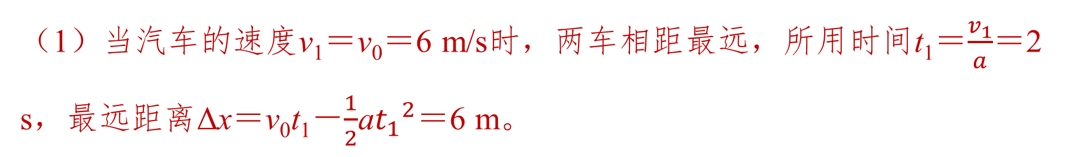
解析：方法一 物理分析法
（1）当汽车的速度v₁＝v₀＝6 m/s时，两车相距最远，所用时间t₁＝$\frac{v_{1}}{a}$＝2
s，最远距离Δx＝v₀t₁－$\frac{1}{2}$a${t_{1}}^{2}$＝6 m。
（2）两车再次相遇时有v₀t₂＝$\frac{1}{2}$a${t_{2}}^{2}$，解得t₂＝4 s，汽车的速度v＝at₂＝12
m/s。

Slide 7
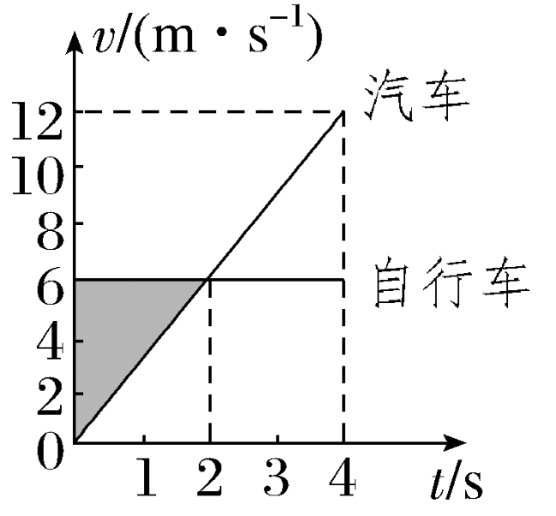
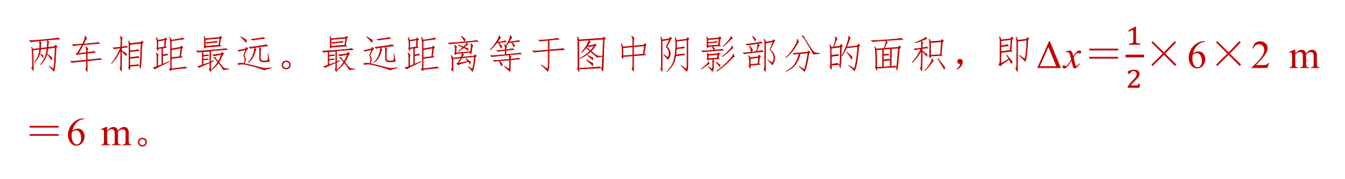
方法二 图像法
（1）汽车和自行车的v-t图像如图所示，由图可得t＝2 s
时，
两车相距最远。最远距离等于图中阴影部分的面积，即Δx＝$\frac{1}{2}$×6×2 m
＝6 m。
（2）两车再次相遇时，两车v-t图线与横轴包围的面积相等，由图可得此
时汽车的速度v＝12 m/s。

Slide 8
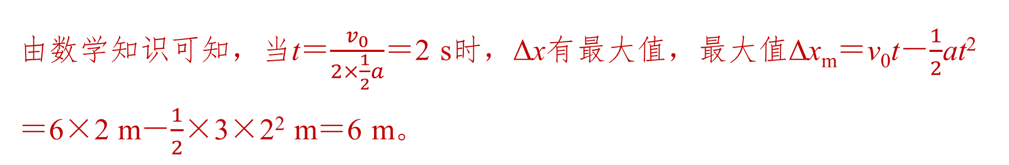
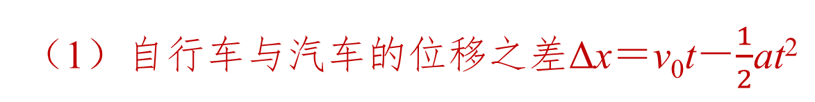
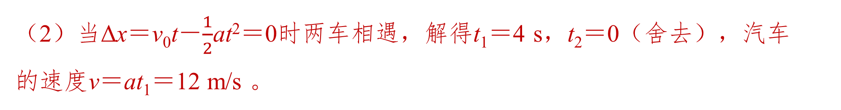
方法三 数学分析法
（1）自行车与汽车的位移之差Δx＝v₀t－$\frac{1}{2}$at²
由数学知识可知，当t＝$\frac{v_{0}}{2×\frac{1}{2}a}$＝2 s时，Δx有最大值，最大值Δx_{m}＝v₀t－$\frac{1}{2}$at²
＝6×2 m－$\frac{1}{2}$×3×2² m＝6 m。
（2）当Δx＝v₀t－$\frac{1}{2}$at²＝0时两车相遇，解得t₁＝4 s，t₂＝0（舍去），汽车
的速度v＝at₁＝12 m/s 。

Slide 9
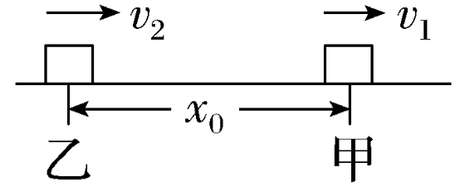
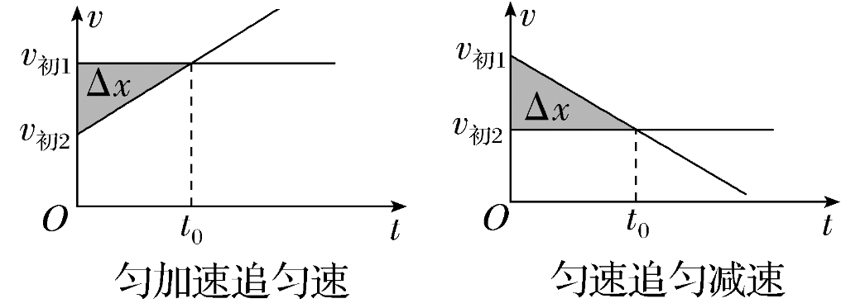
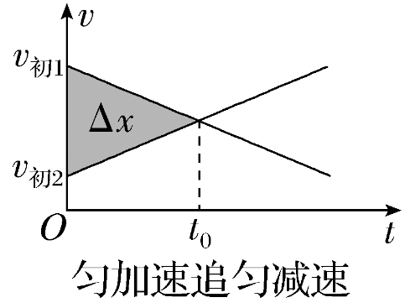
方法总结
初速度小者追初速度大者的常见情形
初始条件 （v₂＜v₁）
v-t图像
t＝t₀以前（v₂＜v₁） | 两物体距离增大

Slide 10
续表
t＝t₀时（v₁＝v₂） | 两物体相距最远
t＝t₀以后（v₂＞v₁） | 两物体距离减小到零再逐渐增大
相遇情况 | 只能相遇一次

Slide 11
1. （2025·重庆沙坪坝高一期中）2024年5月26日，“2024年国际中体联足
球世界杯”在大连梭鱼湾体育场胜利落幕，中国男子1队和中国女子2队分
别获得男子组和女子组的冠军。在某次球员带球过程中，足球被踢出后在
草坪上做匀减速直线运动，其初速度大小为8 m/s，加速度大小为1 m/s²。
与此同时，另一运动员从同一位置由静止开始以3 m/s²的加速度做匀加速
直线运动追赶足球，运动员和足球均可视为质点，则该运动员从开始运动
到追上足球经过的时间为（ C ）
A. 2 s | B. 3 s
C. 4 s | D. 5 s
√

Slide 12
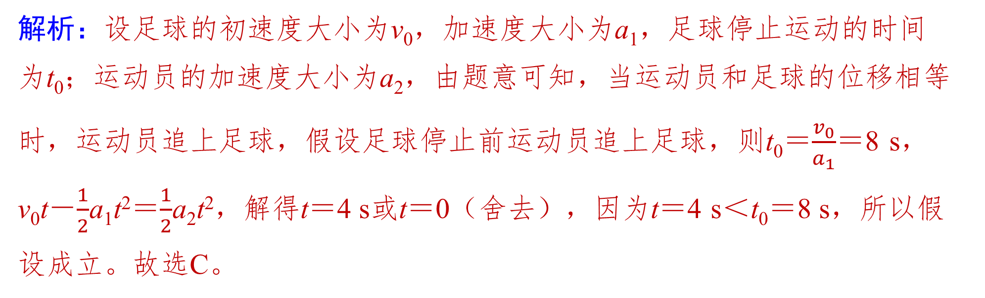
解析：设足球的初速度大小为v₀，加速度大小为a₁，足球停止运动的时间
为t₀；运动员的加速度大小为a₂，由题意可知，当运动员和足球的位移相等
时，运动员追上足球，假设足球停止前运动员追上足球，则t₀＝$\frac{v_{0}}{a_{1}}$＝8 s，
v₀t－$\frac{1}{2}$a₁t²＝$\frac{1}{2}$a₂t²，解得t＝4 s或t＝0（舍去），因为t＝4 s＜t₀＝8 s，所以假
设成立。故选C。

Slide 13
强化点二 初速度大者追初速度小者

Slide 14
【例2】 （14分）（2026·浙江丽水质检）如图甲所示，在沟谷深壑、地
形险峻的山区，由于暴雨极易引发山体滑坡形成泥石流，泥石流常常会冲
毁公路、铁路甚至村镇等，给人民造成巨大损失。现将泥石流下滑简化如
图乙所示，假设一段泥石流（视为滑块）从A点由静止开始沿坡体匀加速
直线下滑^{①}，加速度大小为8 m/s²，A点距离坡体底端B点的长度为144 m，
泥石流经过B点时速度的大小不变^{②}，然后在水平面上做匀减速直线运动
^{③}，加速度大小为6 m/s²。一辆汽车停在距离B点右侧110 m的C处^{④}，当泥
石流到达B点时，司机发现险情，立即启动车辆并以6 m/s²加速度向右做匀
加速直线运动逃生^{⑤}。求：

Slide 15
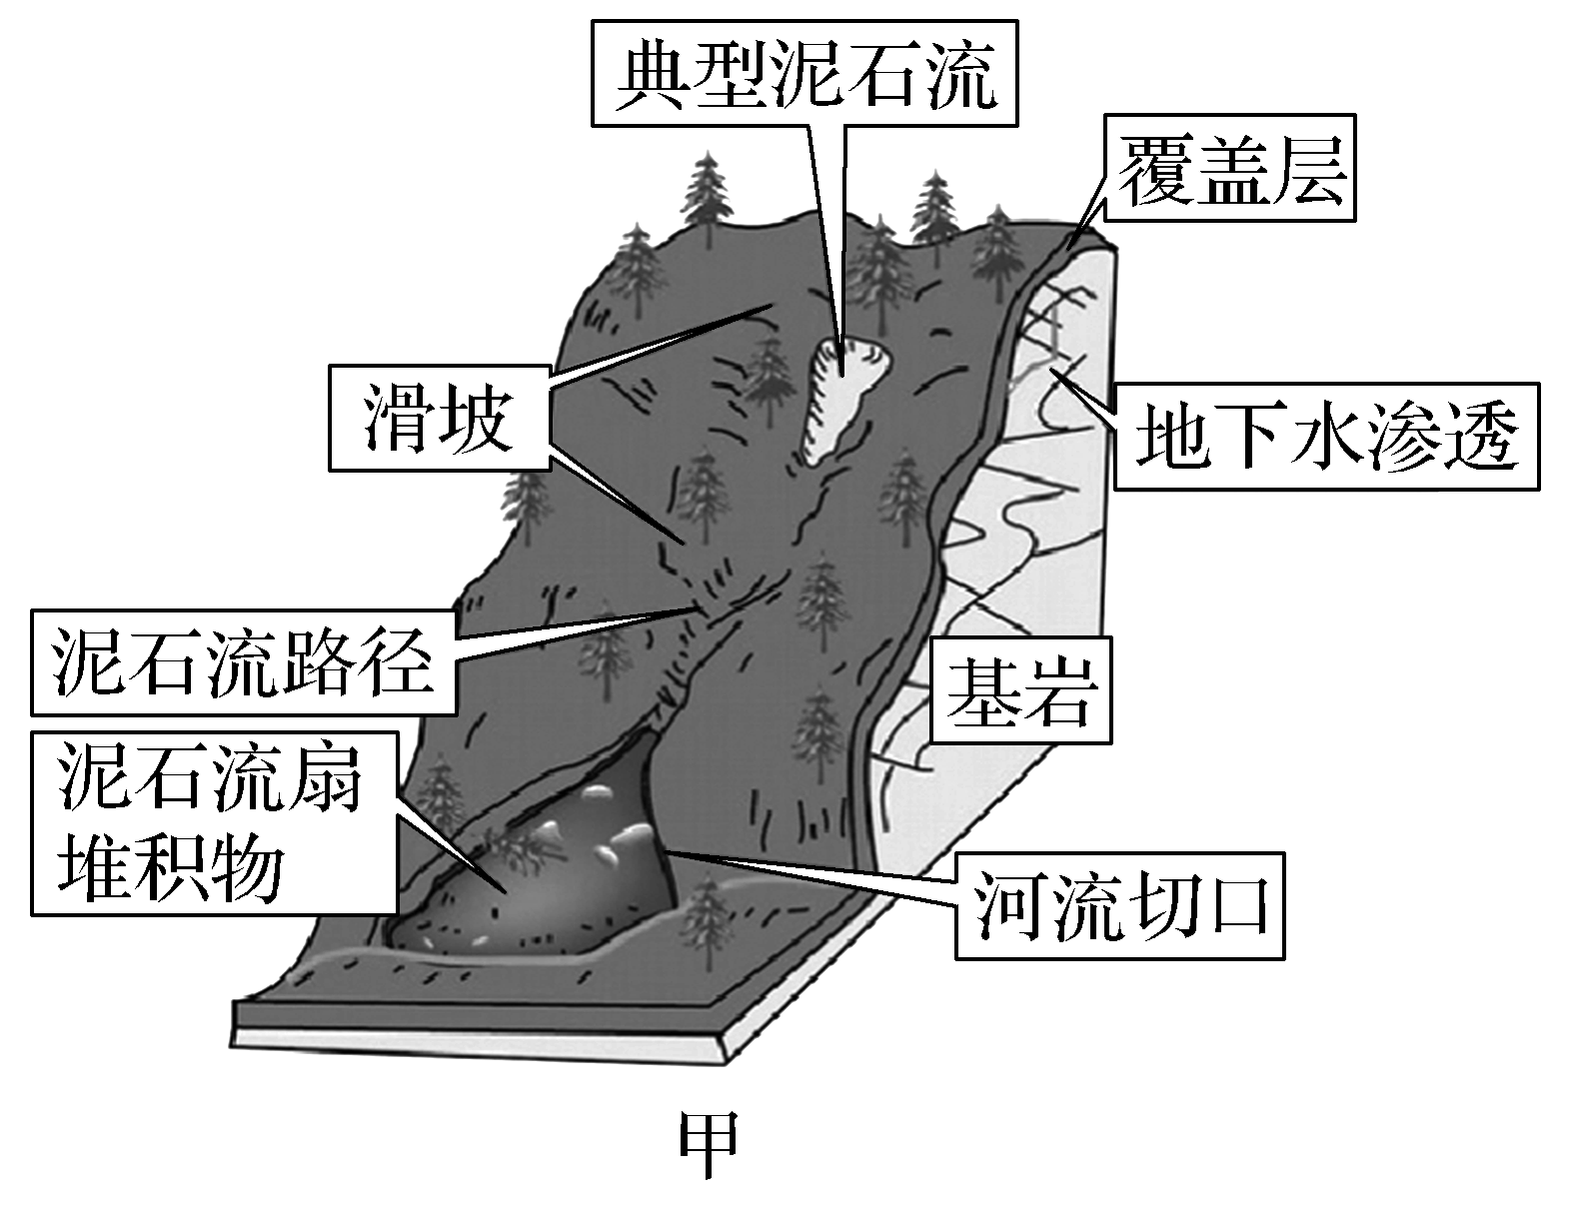
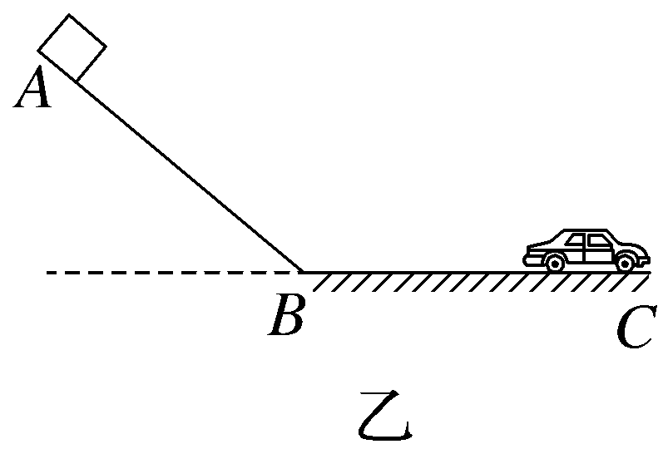

Slide 16
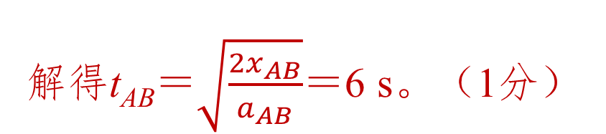
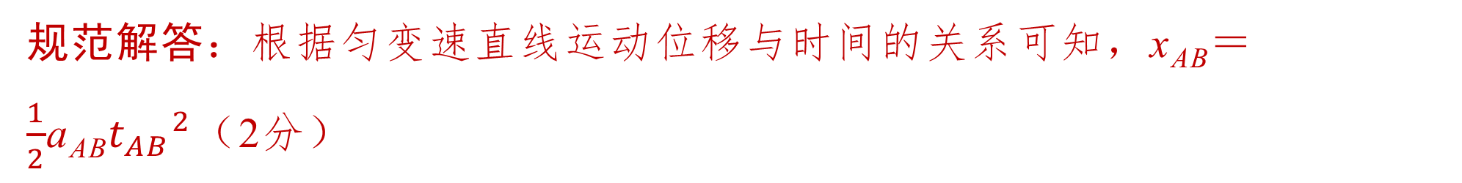
（1）泥石流由A点运动到B点所用的时间；
答案： 6 s
规范解答：根据匀变速直线运动位移与时间的关系可知，x_{AB}＝
$\frac{1}{2}$a_{AB}${t_{AB}}^{2}$（2分）
解得t_{AB}＝$\sqrt{\frac{2x_{AB}}{a_{AB}}}$＝6 s。（1分）

Slide 17
（2）泥石流经过B点时的速度大小；
答案： 48 m/s
规范解答：根据匀变速直线运动速度与时间的关系可知，泥石流到B点的
速度大小
v_{B}＝a_{AB}t_{AB}＝48 m/s。（2分）
（3）试判断泥石流能否追上汽车？若追不上，则泥石流与汽车间的最小
距离为多少m？若能追上，则从汽车启动到被追上需要多长时间？
答案：追不上，14 m

Slide 18
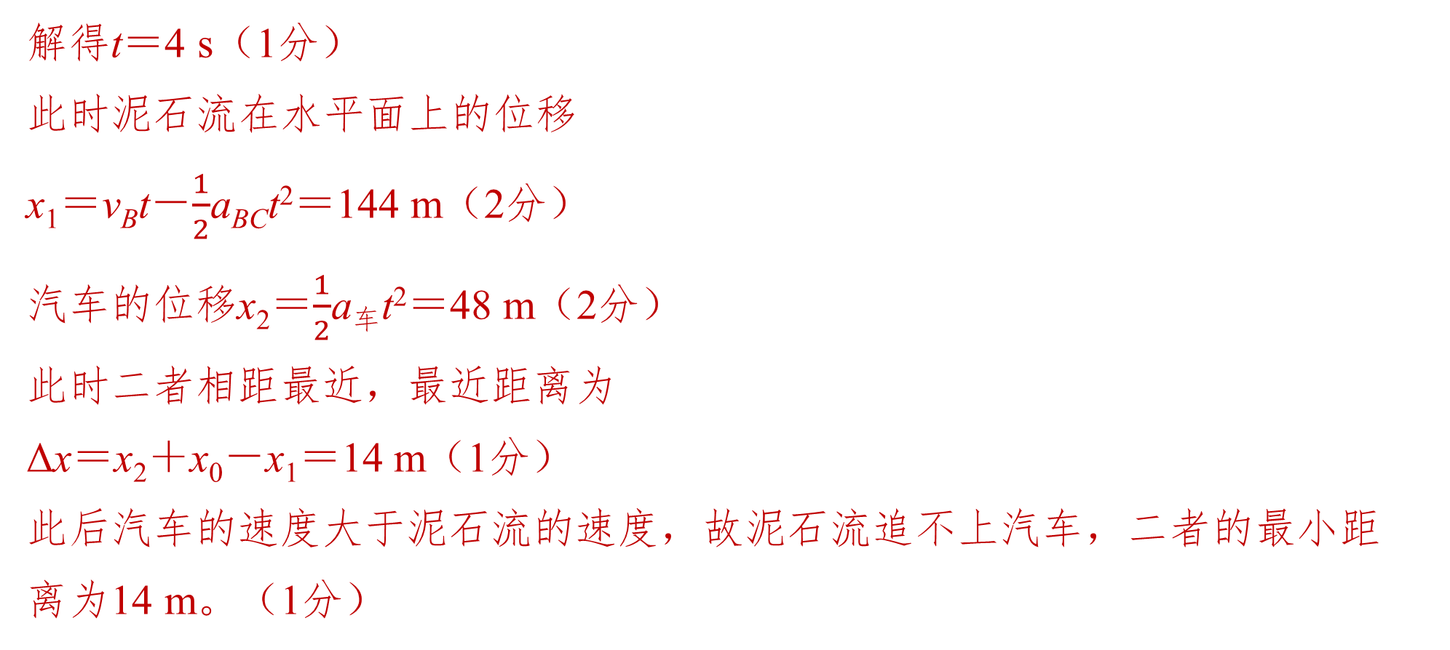
规范解答：设经过t时间汽车的速度大小等于泥石流速度的大小，则有v_{B}－
a_{BC}t＝a_{车}t（2分）
解得t＝4 s（1分）
此时泥石流在水平面上的位移
x₁＝v_{B}t－$\frac{1}{2}$a_{BC}t²＝144 m（2分）
汽车的位移x₂＝$\frac{1}{2}$a_{车}t²＝48 m（2分）
此时二者相距最近，最近距离为
Δx＝x₂＋x₀－x₁＝14 m（1分）
此后汽车的速度大于泥石流的速度，故泥石流追不上汽车，二者的最小距
离为14 m。（1分）

Slide 19
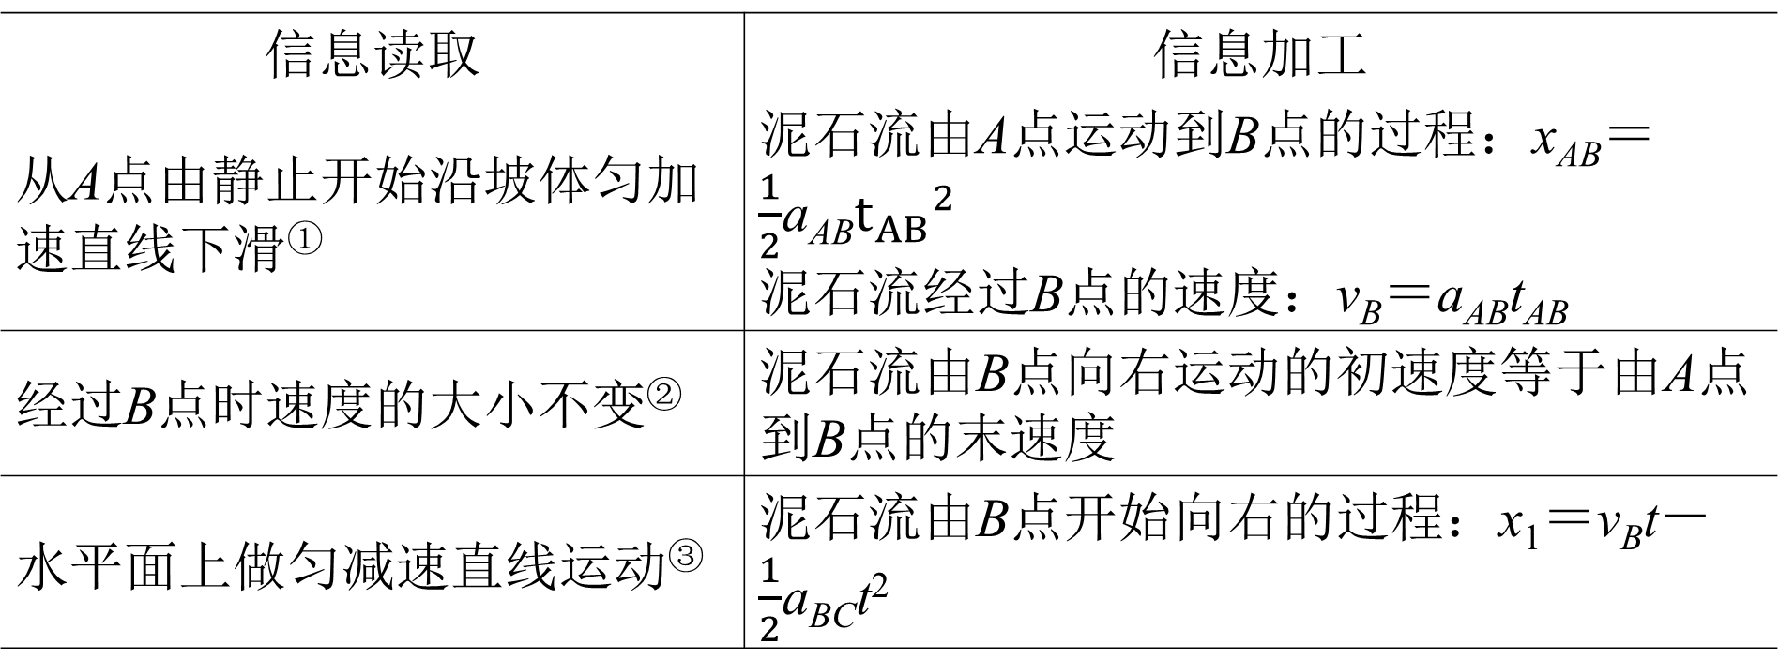
教您审题
信息读取 | 信息加工
从A点由静止开始沿坡体匀加 速直线下滑^{①} | 泥石流由A点运动到B点的过程：x_{AB}＝ $\frac{1}{2}$a_{AB}${t_{AB}}^{2}$ 泥石流经过B点的速度：v_{B}＝a_{AB}t_{AB}
经过B点时速度的大小不变^{②} | 泥石流由B点向右运动的初速度等于由A点 到B点的末速度
水平面上做匀减速直线运动^{③} | 泥石流由B点开始向右的过程：x₁＝v_{B}t－ $\frac{1}{2}$a_{BC}t²

Slide 20
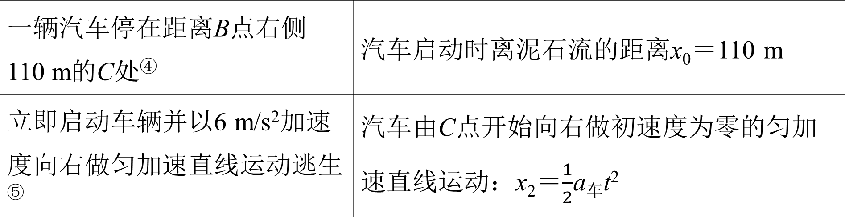
续表
一辆汽车停在距离B点右侧 110 m的C处^{④} | 汽车启动时离泥石流的距离x₀＝110 m
立即启动车辆并以6 m/s²加速 度向右做匀加速直线运动逃生 ^{⑤} | 汽车由C点开始向右做初速度为零的匀加 速直线运动：x₂＝$\frac{1}{2}$a_{车}t²

Slide 21
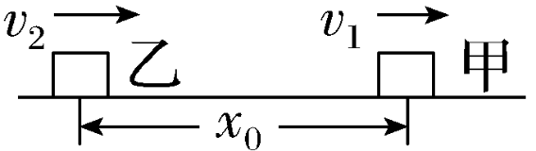
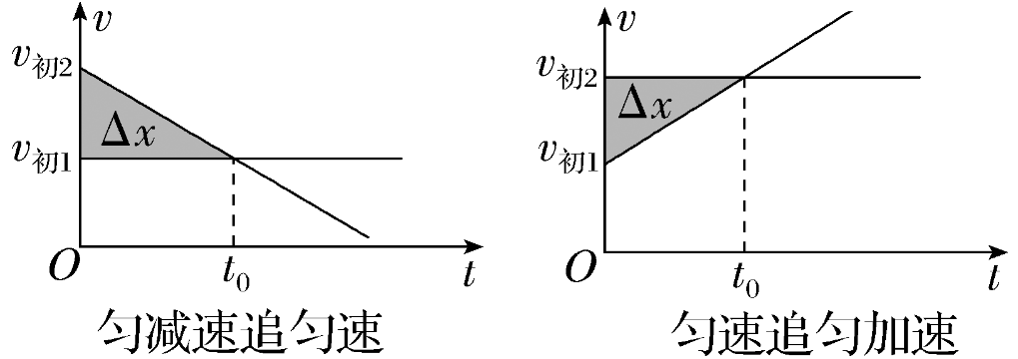
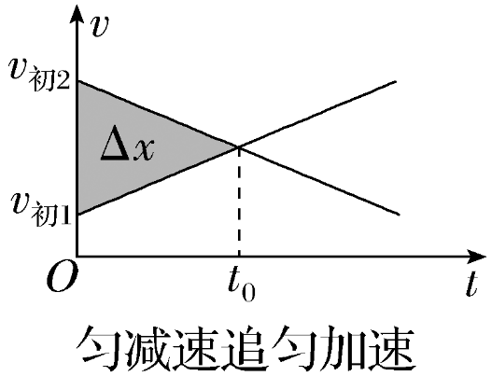
方法总结
初速度大者追初速度小者的常见情形
初始条件 （v₂＞v₁）
v-t图像

Slide 22
续表
t₀时刻以前 （v₂＞v₁） | 两物体距离减小
t₀时刻 （v₂＝v₁） | 若Δx＝x₀，恰好追上
 | 若Δx＜x₀，追不上，有最小距离
 | 若Δx＞x₀，相遇两次

Slide 23
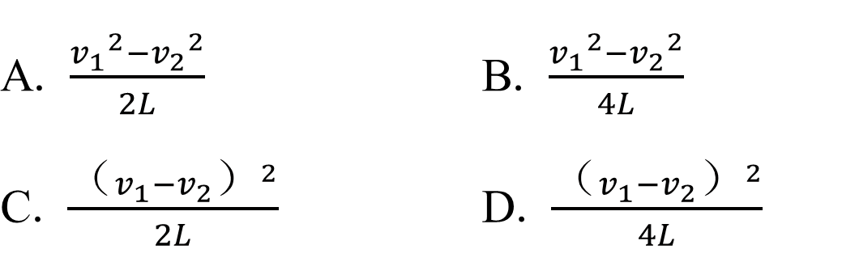
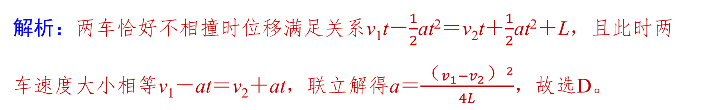
2. （2026·浙江台州期中）甲、乙两辆汽车在一条平直的单行道上同向行
驶，乙车在前，速度大小为v₂，甲车在后，速度大小为v₁，且v₁＞v₂，当两
车相距L时，甲车感觉到危险以加速度大小a开始刹车，同时鸣笛示意乙
车，乙车同时也以加速度大小a开始加速，为了避免相撞，a最小应为
（ D ）
A. $\frac{{v_{1}}^{2}−{v_{2}}^{2}}{2L}$ | B. $\frac{{v_{1}}^{2}−{v_{2}}^{2}}{4L}$
C. $\frac{（v_{1}−v_{2}）^{2}}{2L}$ | D. $\frac{（v_{1}−v_{2}）^{2}}{4L}$
√
解析：两车恰好不相撞时位移满足关系v₁t－$\frac{1}{2}$at²＝v₂t＋$\frac{1}{2}$at²＋L，且此时两
车速度大小相等v₁－at＝v₂＋at，联立解得a＝$\frac{（v_{1}−v_{2}）^{2}}{4L}$，故选D。

Slide 24
强化点三 运动学图像中的追及问题

Slide 25
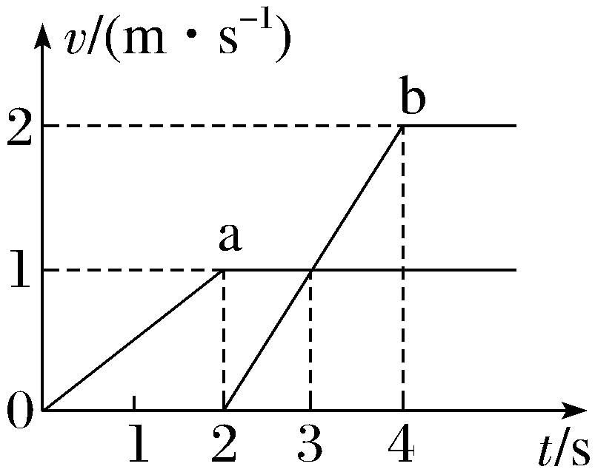
【例3】 〔多选〕（2026·浙江温州期中）有a、b两物体从同一位置沿同
一方向做直线运动，它们的v-t图像如图所示，则下列说法正确的是
（ BC ）
A. b物体出发时，a物体在其前方2 m处
B. 在相遇之前，a、b两物体之间最远距离为1.5 m
C. t＝5 s时，b物体恰追上a物体
D. t＝2 s至t＝4 s的时间内，a物体平均速度大于b物体的平均速度
√
√

Slide 26
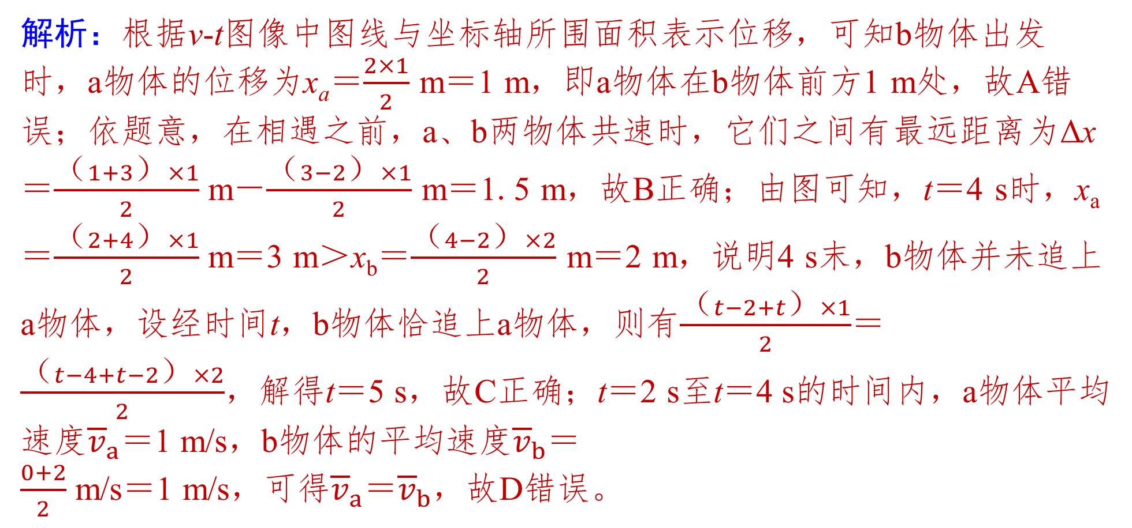
解析：根据v-t图像中图线与坐标轴所围面积表示位移，可知b物体出发
时，a物体的位移为x_{a}＝$\frac{2×1}{2}$ m＝1 m，即a物体在b物体前方1 m处，故A错
误；依题意，在相遇之前，a、b两物体共速时，它们之间有最远距离为Δx
＝$\frac{（1+3）×1}{2}$ m－$\frac{（3−2）×1}{2}$ m＝1.5 m，故B正确；由图可知，t＝4 s时，x_{a}
＝$\frac{（2+4）×1}{2}$ m＝3 m＞x_{b}＝$\frac{（4−2）×2}{2}$ m＝2 m，说明4 s末，b物体并未追上
a物体，设经时间t，b物体恰追上a物体，则有$\frac{（t−2+t）×1}{2}$＝
$\frac{（t−4+t−2）×2}{2}$，解得t＝5 s，故C正确；t＝2 s至t＝4 s的时间内，a物体平均速度${\overline{v}}_{a}$＝1 m/s，b物体的平均速度${\overline{v}}_{b}$＝
$\frac{0+2}{2}$ m/s＝1 m/s，可得${\overline{v}}_{a}$＝${\overline{v}}_{b}$，故D错误。

Slide 27
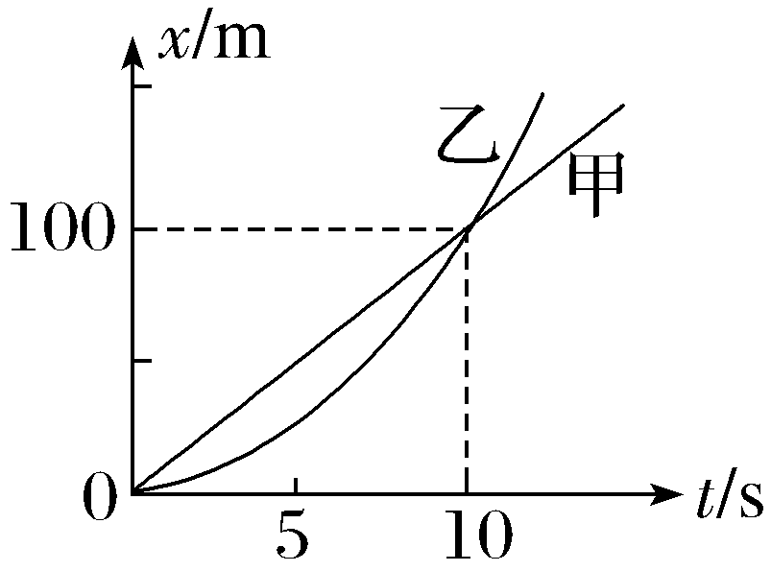
3. 〔多选〕（2026·浙江绍兴期中）甲、乙两车在同一平直公路的两条平
行车道上同时（t＝0）并排出发，甲车做匀速直线运动，乙车从静止开始
做匀加速运动，它们的位移—时间图像如图所示，比较两车在0～10 s内的
运动，以下说法正确的是（ AB ）
A. t＝5 s时，甲、乙两车的速度相同
B. t＝10 s时，乙车的速度是甲车的2倍
C. t＝10 s时，甲、乙两车相距最远
D. 甲车在10 s后还可以追上乙车一次
√
√

Slide 28
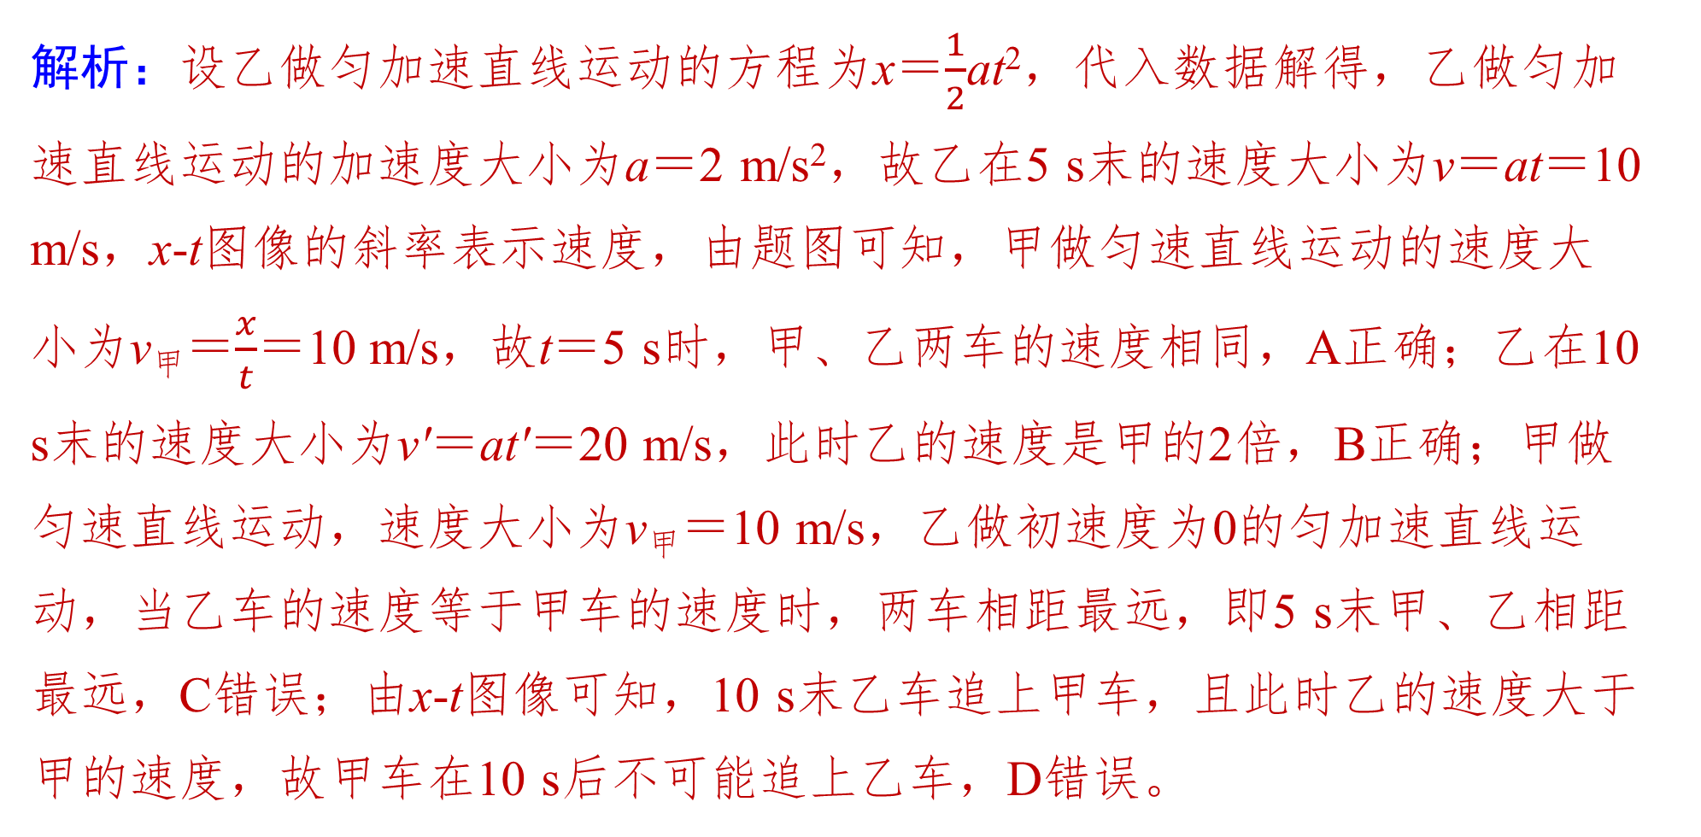
解析：设乙做匀加速直线运动的方程为x＝$\frac{1}{2}$at²，代入数据解得，乙做匀加
速直线运动的加速度大小为a＝2 m/s²，故乙在5 s末的速度大小为v＝at＝10
m/s，x-t图像的斜率表示速度，由题图可知，甲做匀速直线运动的速度大
小为v_{甲}＝$\frac{x}{t}$＝10 m/s，故t＝5 s时，甲、乙两车的速度相同，A正确；乙在10
s末的速度大小为v'＝at'＝20 m/s，此时乙的速度是甲的2倍，B正确；甲做
匀速直线运动，速度大小为v_{甲}＝10 m/s，乙做初速度为0的匀加速直线运
动，当乙车的速度等于甲车的速度时，两车相距最远，即5 s末甲、乙相距
最远，C错误；由x-t图像可知，10 s末乙车追上甲车，且此时乙的速度大于
甲的速度，故甲车在10 s后不可能追上乙车，D错误。

Slide 29
强化点四 自由落体运动和竖直上抛运动的相遇问题

Slide 30
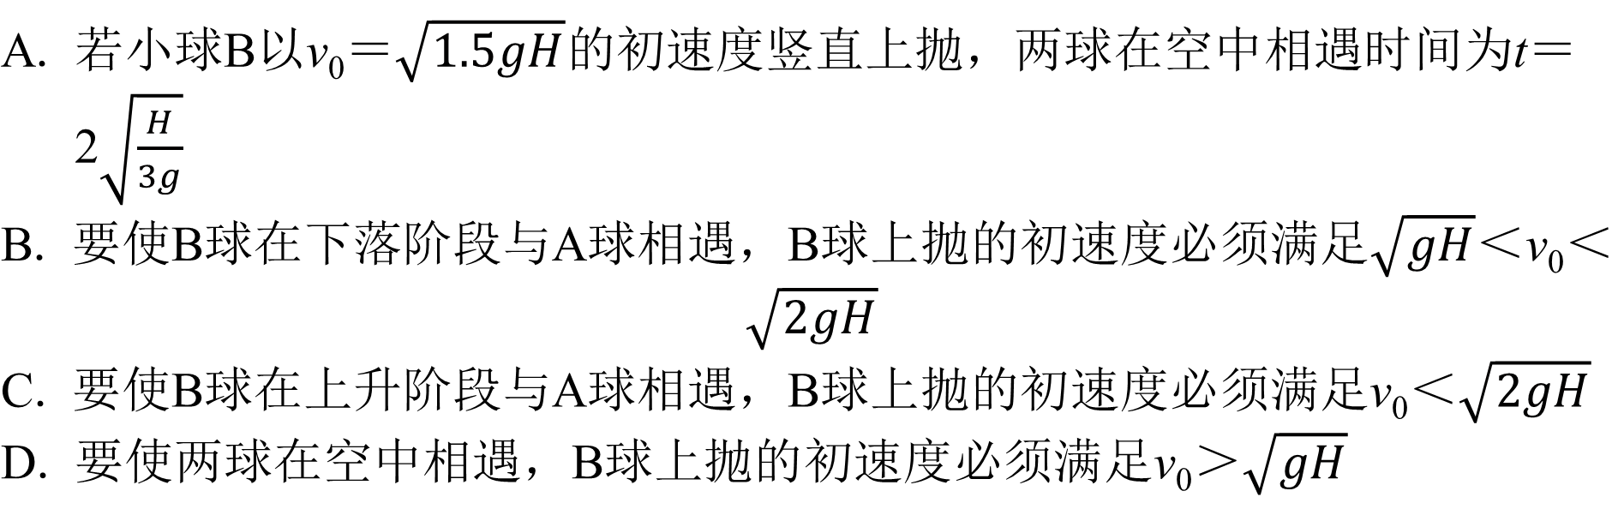
【例4】 〔多选〕（2026·浙江宁波质检）小球A自2H的高度释放做自由
落体运动，A球由静止释放的同时，其正下方地面上有另一小球B以v₀的初
速度竖直上抛，重力加速度为g，则（ BD ）
A. 若小球B以v₀＝$\sqrt{1\text{.}5gH}$的初速度竖直上抛，两球在空中相遇时间为t＝ 2$\sqrt{\frac{H}{3g}}$
B. 要使B球在下落阶段与A球相遇，B球上抛的初速度必须满足$\sqrt{gH}$＜v₀＜ $$\sqrt{2gH}$$
C. 要使B球在上升阶段与A球相遇，B球上抛的初速度必须满足v₀＜$\sqrt{2gH}$
D. 要使两球在空中相遇，B球上抛的初速度必须满足v₀＞$\sqrt{gH}$
√
√

Slide 31
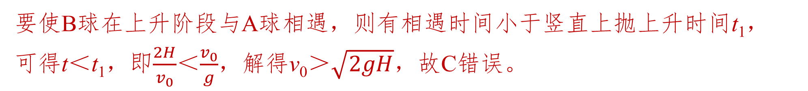
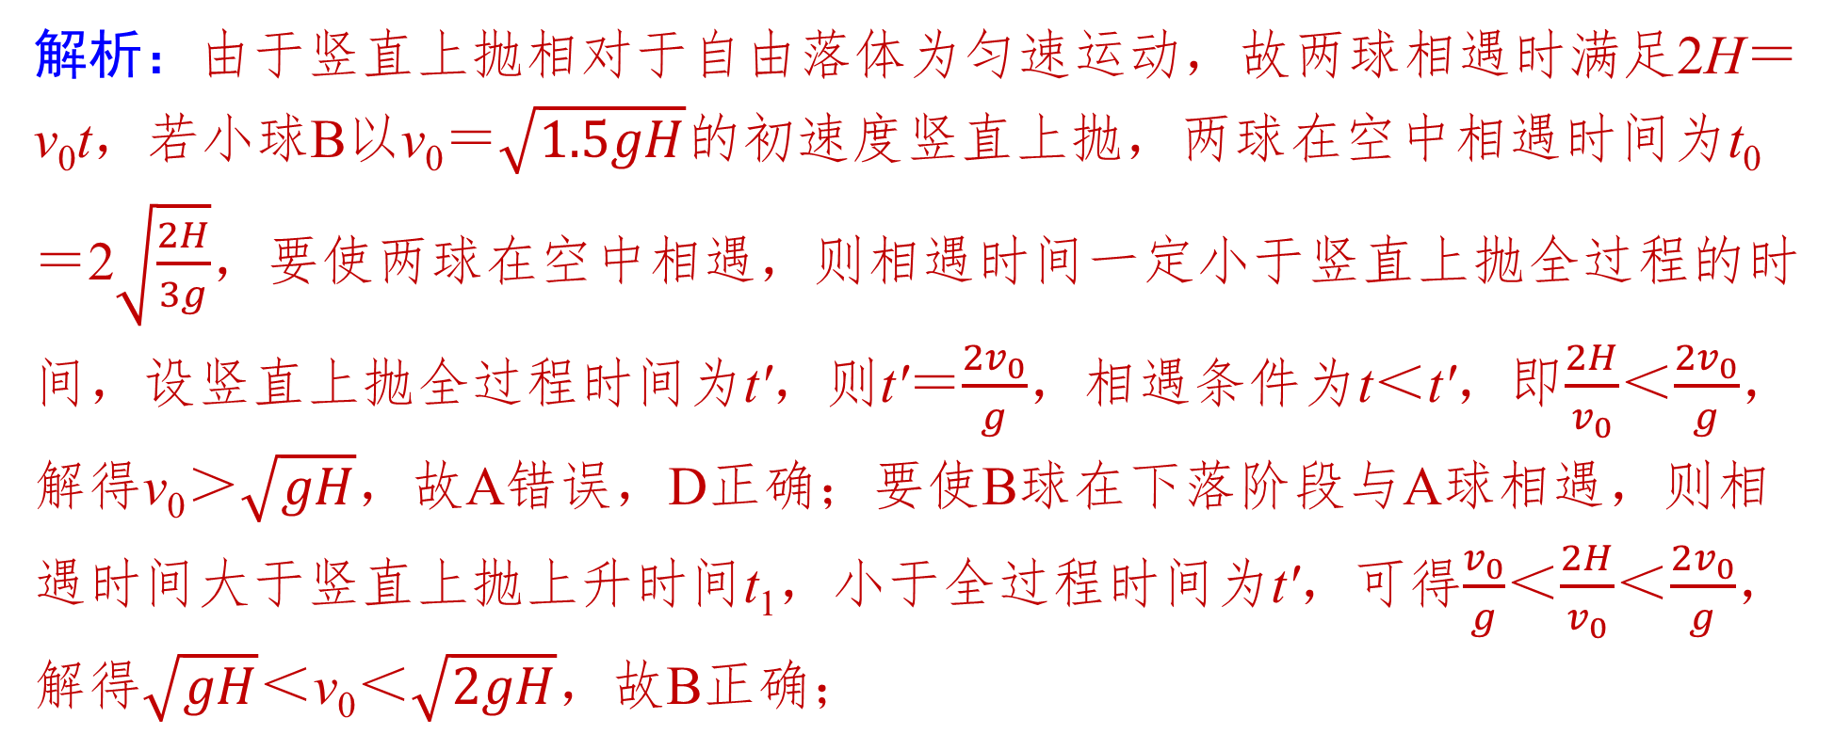
解析：由于竖直上抛相对于自由落体为匀速运动，故两球相遇时满足2H＝
v₀t，若小球B以v₀＝$\sqrt{1\text{.}5gH}$的初速度竖直上抛，两球在空中相遇时间为t₀
＝2$\sqrt{\frac{2H}{3g}}$，要使两球在空中相遇，则相遇时间一定小于竖直上抛全过程的时
间，设竖直上抛全过程时间为t'，则t'＝$\frac{2v_{0}}{g}$，相遇条件为t＜t'，即$\frac{2H}{v_{0}}$＜$\frac{2v_{0}}{g}$，
解得v₀＞$\sqrt{gH}$，故A错误，D正确；要使B球在下落阶段与A球相遇，则相
遇时间大于竖直上抛上升时间t₁，小于全过程时间为t'，可得$\frac{v_{0}}{g}$＜$\frac{2H}{v_{0}}$＜$\frac{2v_{0}}{g}$，
解得$\sqrt{gH}$＜v₀＜$\sqrt{2gH}$，故B正确；
要使B球在上升阶段与A球相遇，则有相遇时间小于竖直上抛上升时间t₁，
可得t＜t₁，即$\frac{2H}{v_{0}}$＜$\frac{v_{0}}{g}$，解得v₀＞$\sqrt{2gH}$，故C错误。

Slide 32
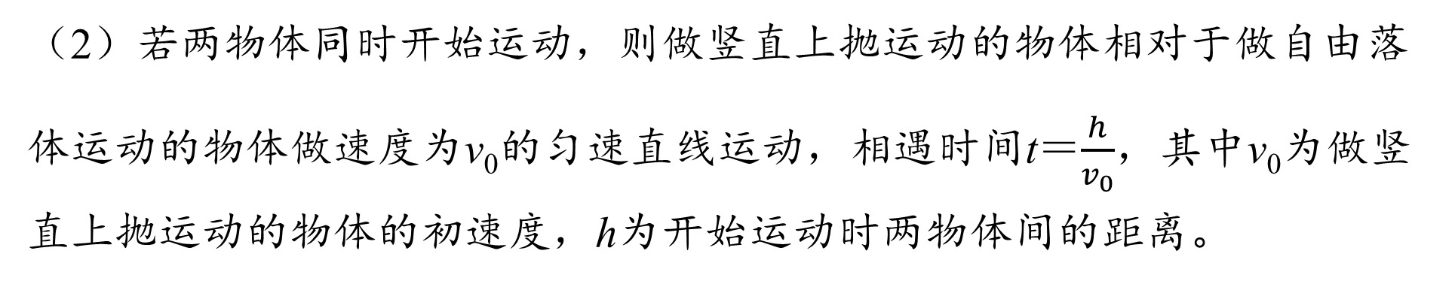
方法归纳
自由落体运动与竖直上抛运动相遇问题的分析技巧
（1）两物体运动的加速度相同。对于做竖直上抛运动的物体，注意其运
动过程所具有的往返性和对称性等特点。
（2）若两物体同时开始运动，则做竖直上抛运动的物体相对于做自由落
体运动的物体做速度为v₀的匀速直线运动，相遇时间t＝$\frac{h}{v_{0}}$，其中v₀为做竖
直上抛运动的物体的初速度，h为开始运动时两物体间的距离。

Slide 33
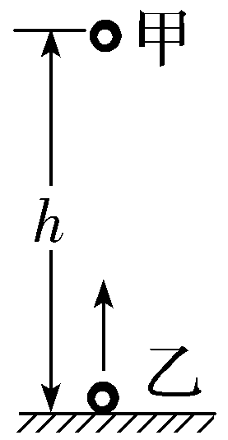
4. 〔多选〕（2026·浙江丽水期中）如图所示，甲、乙两相同小球，甲小
球从距地面高度h处静止释放，同时乙小球在它的正下方的水平面上以某
一初速度做竖直上抛运动，如果两小球碰撞时恰好速度大小相等、方向相
反，且碰后以原速率反向运动，不计空气阻力，下列说法正确的是
（ BD ）
A. 碰后乙小球将先回到出发点
B. 相碰时，甲、乙两小球位移大小之比为1∶3
C. 相碰前甲、乙两小球平均速度大小之比为1∶2
D. 乙小球落地时的速度大小为相碰时速度大小的2倍
√
√

Slide 34
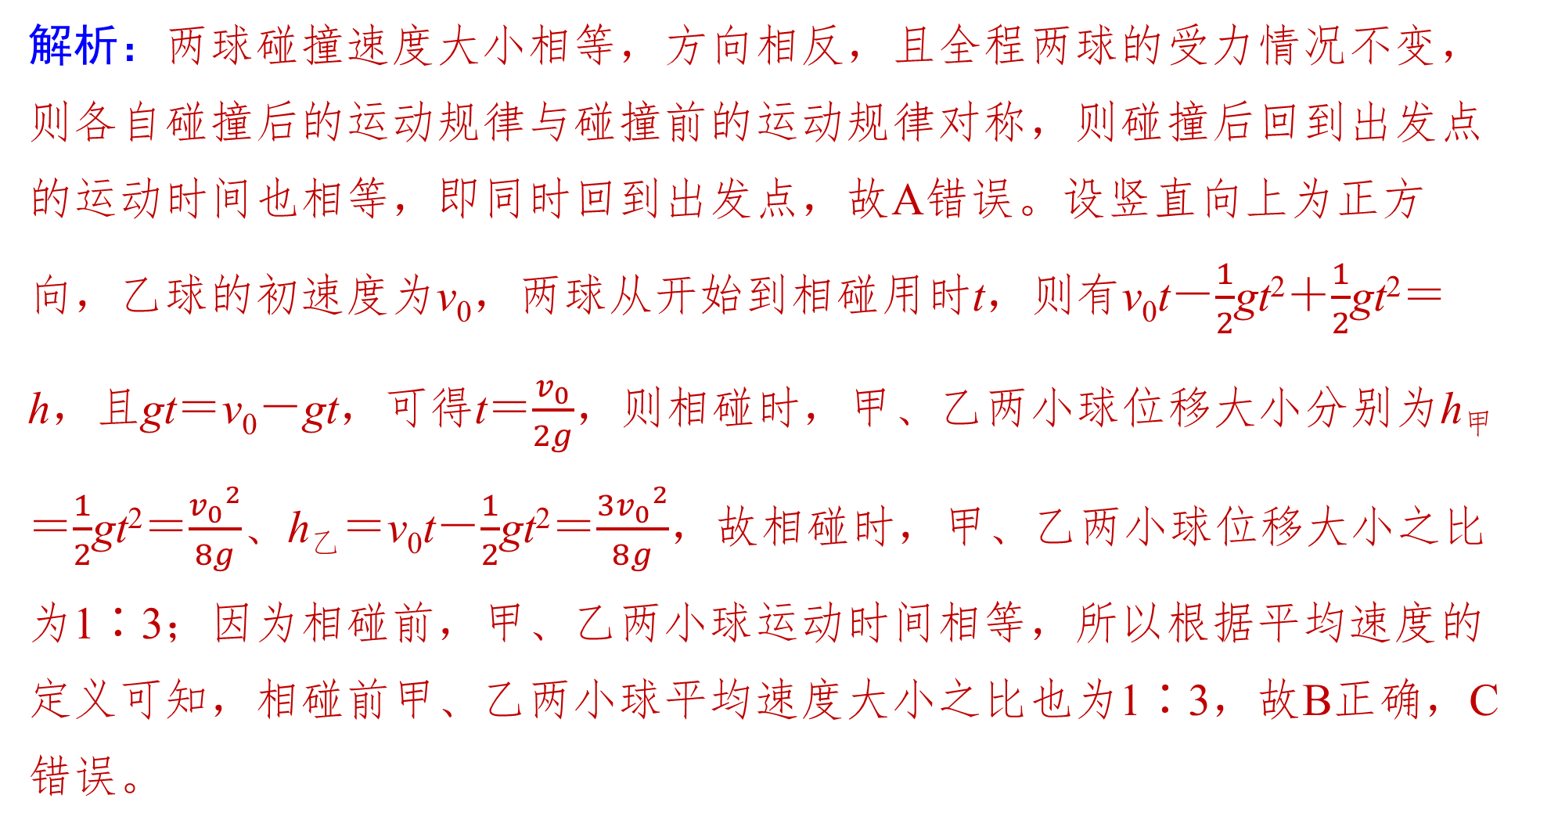
解析：两球碰撞速度大小相等，方向相反，且全程两球的受力情况不变，
则各自碰撞后的运动规律与碰撞前的运动规律对称，则碰撞后回到出发点
的运动时间也相等，即同时回到出发点，故A错误。设竖直向上为正方
向，乙球的初速度为v₀，两球从开始到相碰用时t，则有v₀t－$\frac{1}{2}$gt²＋$\frac{1}{2}$gt²＝
h，且gt＝v₀－gt，可得t＝$\frac{v_{0}}{2g}$，则相碰时，甲、乙两小球位移大小分别为h_{甲}
＝$\frac{1}{2}$gt²＝$\frac{{v_{0}}^{2}}{8g}$、h_{乙}＝v₀t－$\frac{1}{2}$gt²＝$\frac{3{v_{0}}^{2}}{8g}$，故相碰时，甲、乙两小球位移大小之比
为1∶3；因为相碰前，甲、乙两小球运动时间相等，所以根据平均速度的
定义可知，相碰前甲、乙两小球平均速度大小之比也为1∶3，故B正确，C
错误。

Slide 35
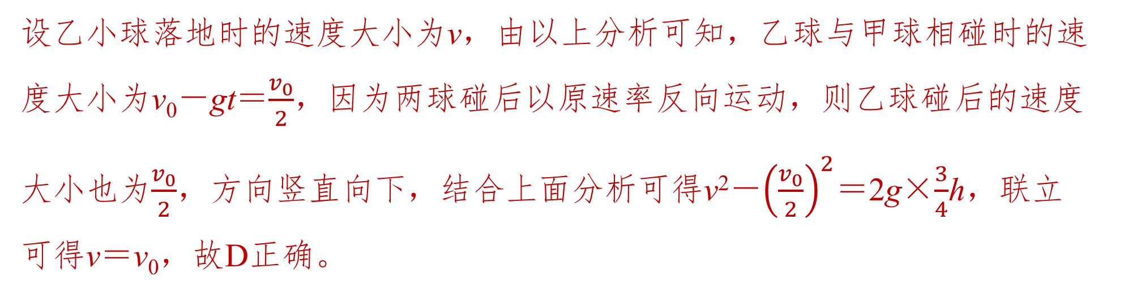
设乙小球落地时的速度大小为v，由以上分析可知，乙球与甲球相碰时的速
度大小为v₀－gt＝$\frac{v_{0}}{2}$，因为两球碰后以原速率反向运动，则乙球碰后的速度
大小也为$\frac{v_{0}}{2}$，方向竖直向下，结合上面分析可得v²－${\left(\frac{v_{0}}{2}\right)}^{2}$＝2g×$\frac{3}{4}$h，联立
可得v＝v₀，故D正确。

Slide 36
课时作业

Slide 37
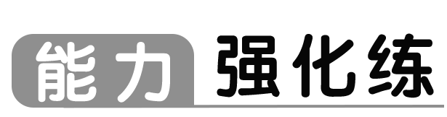
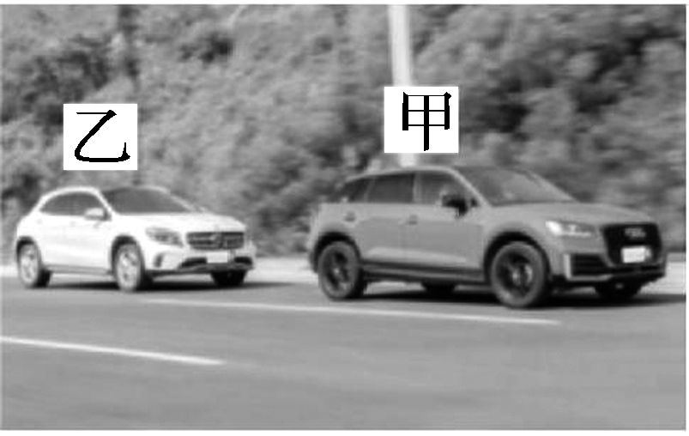
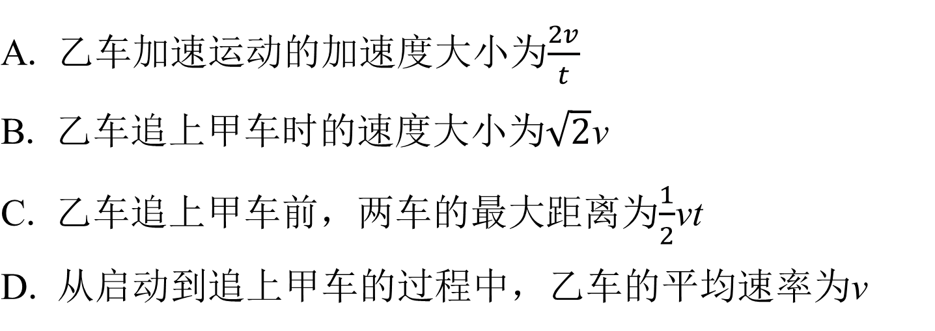
1. 〔多选〕如图，甲车在平直公路上以速率v匀速行驶，当它经过停在路
旁的乙车时，乙车立即从静止开始启动，做匀加速直线运动，经过t时间追
上甲车。下列说法正确的是（ AD ）
A. 乙车加速运动的加速度大小为$\frac{2v}{t}$
B. 乙车追上甲车时的速度大小为$\sqrt{2}$v
C. 乙车追上甲车前，两车的最大距离为$\frac{1}{2}$vt
D. 从启动到追上甲车的过程中，乙车的平均速率为v
√
√
1
2
3
4
5
6
7
8
9
10
11
12

Slide 38
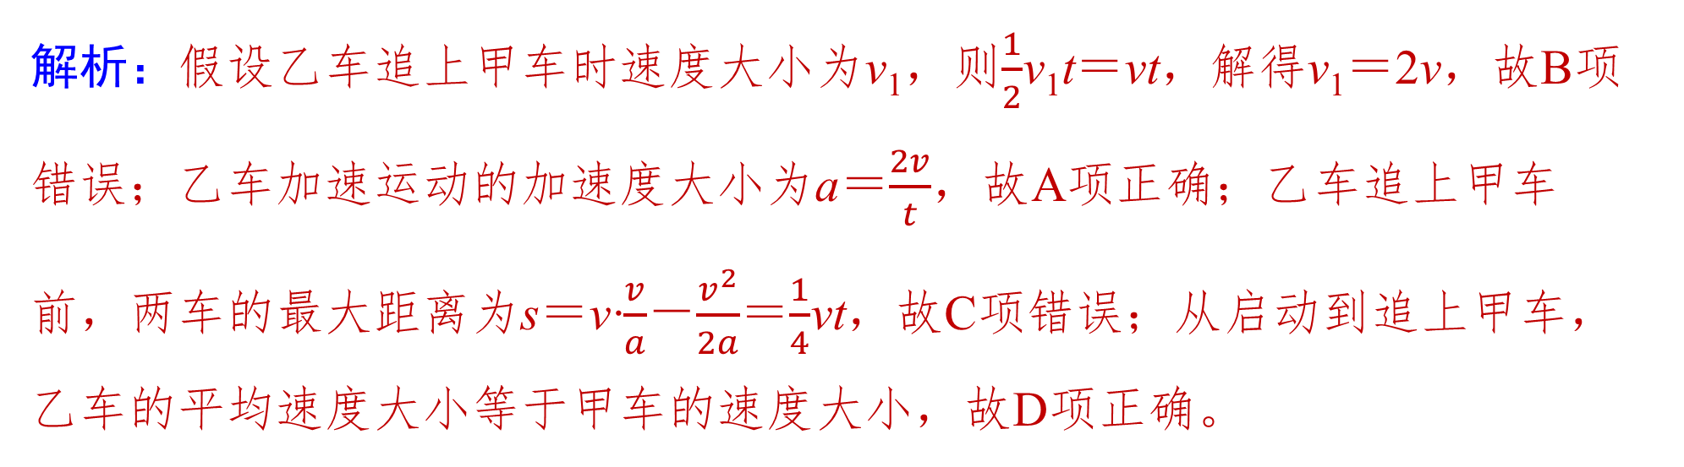
解析：假设乙车追上甲车时速度大小为v₁，则$\frac{1}{2}$v₁t＝vt，解得v₁＝2v，故B项
错误；乙车加速运动的加速度大小为a＝$\frac{2v}{t}$，故A项正确；乙车追上甲车
前，两车的最大距离为s＝v·$\frac{v}{a}$－$\frac{v^{2}}{2a}$＝$\frac{1}{4}$vt，故C项错误；从启动到追上甲车，
乙车的平均速度大小等于甲车的速度大小，故D项正确。
1
2
3
4
5
6
7
8
9
10
11
12

Slide 39
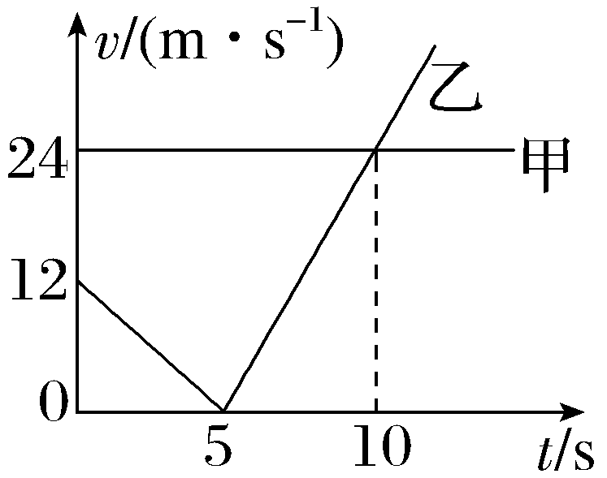
2. （2026·浙江金华期中）均可视为质点的甲、乙两辆赛车沿平直公路同
向行驶，如图是两车在某段时间内的v-t图像，则关于两车运动情况的描
述，下列判断正确的是（ D ）
A. 乙车在第5 s末改变运动方向
B. 甲、乙两车在第5 s末相距90 m
C. 甲、乙两车在第10 s末相遇
D. 若开始时乙车在前，则两车可能相遇两次
√
1
2
3
4
5
6
7
8
9
10
11
12

Slide 40
解析：由题图可知，在10 s内，乙车一直沿正方向运动，速度方向没有改
变，故A错误；由于不知道初始位置甲、乙相距多远，所以无法判断在5 s
末两车相距多远以及在10 s末能否相遇，故B、C错误；若开始时乙车在
前，甲车速度大，在某个时刻追上乙车，两车相遇之后甲在乙的前面，乙
的速度增大，在某个时刻与甲再次相遇，故D正确。
1
2
3
4
5
6
7
8
9
10
11
12

Slide 41
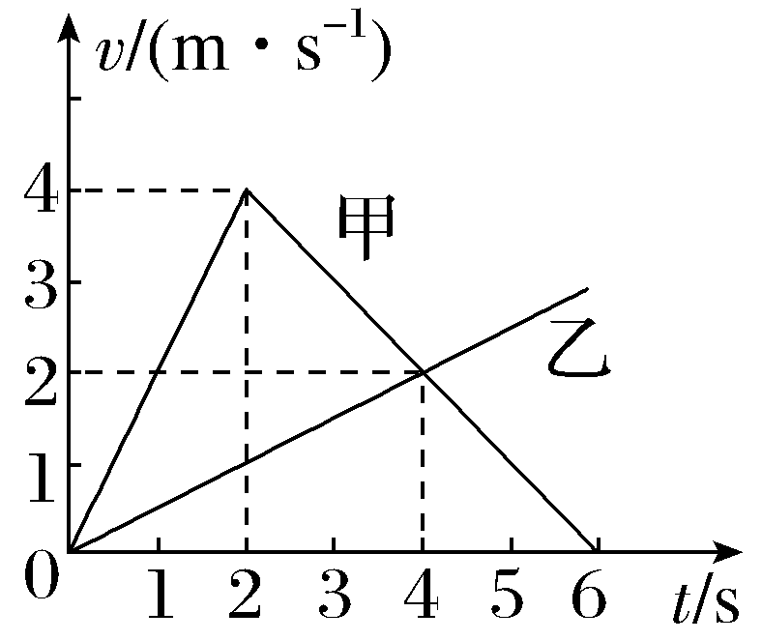
3. 甲、乙两物体由同一地点沿同一条直线运动，它们的v-t图像如图所示，
则在0～4 s内（ A ）
A. 两物体始终同向运动
B. 2 s末，两物体相距最远
C. 两物体的平均速度相等
D. 4 s末，两物体相遇
√
1
2
3
4
5
6
7
8
9
10
11
12

Slide 42
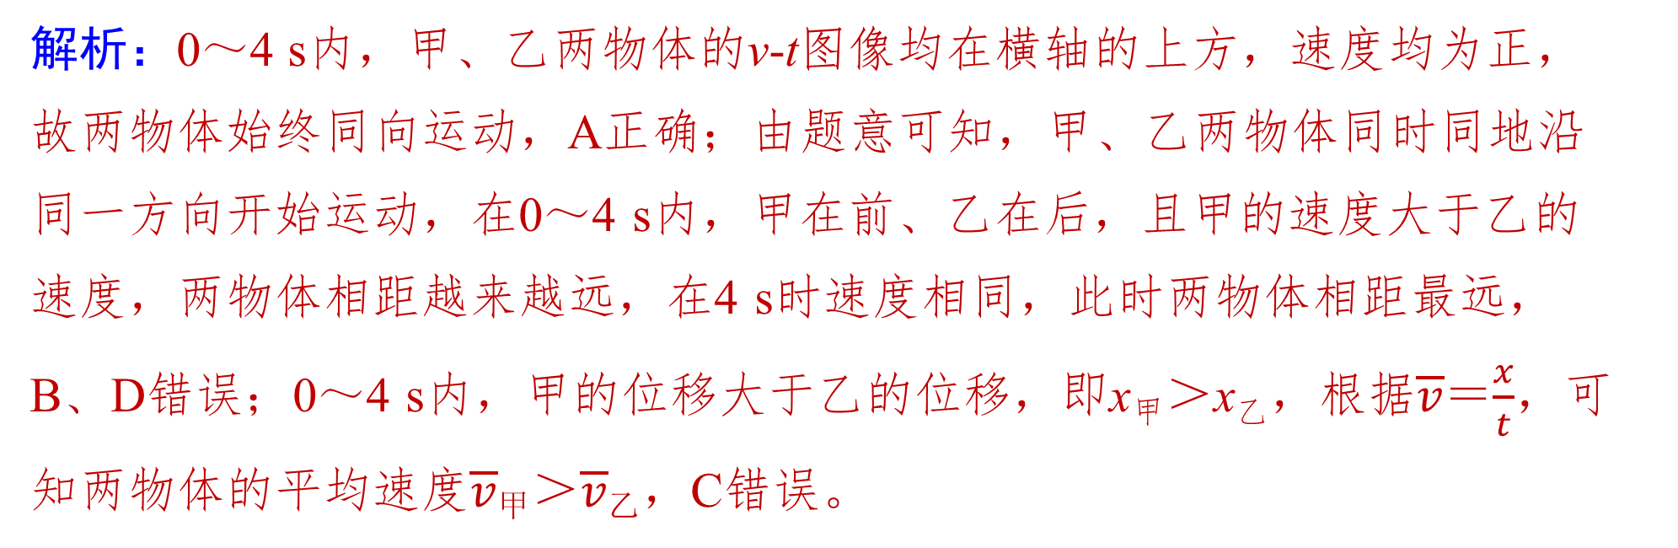
解析：0～4 s内，甲、乙两物体的v-t图像均在横轴的上方，速度均为正，
故两物体始终同向运动，A正确；由题意可知，甲、乙两物体同时同地沿
同一方向开始运动，在0～4 s内，甲在前、乙在后，且甲的速度大于乙的
速度，两物体相距越来越远，在4 s时速度相同，此时两物体相距最远，
B、D错误；0～4 s内，甲的位移大于乙的位移，即x_{甲}＞x_{乙}，根据$\overline{v}$＝$\frac{x}{t}$，可
知两物体的平均速度${\overline{v}}_{\text{甲}}$＞${\overline{v}}_{\text{乙}}$，C错误。
1
2
3
4
5
6
7
8
9
10
11
12

Slide 43
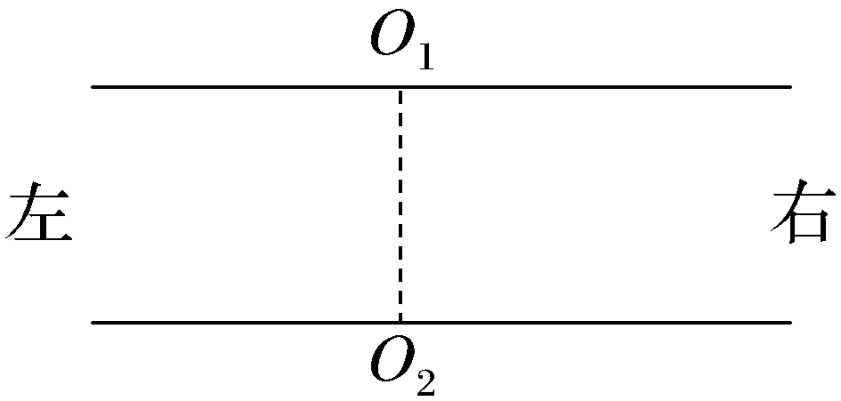
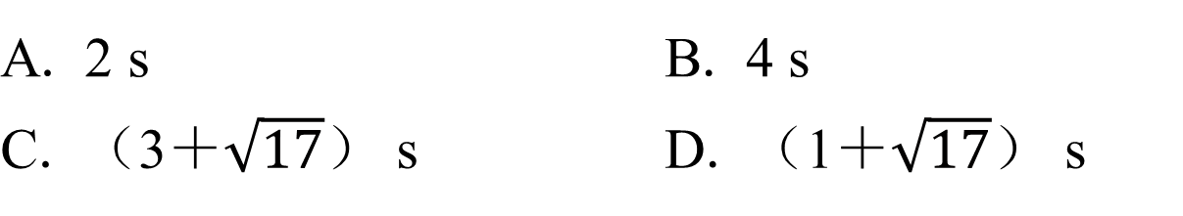
4. （2026·浙江杭州联考）某同学用安装有蓝牙设备的玩具车A、B进行实
验，如图所示，在距离为d＝6 m的两条平直轨道上，O₁O₂的连线与轨道垂
直，A车自O₁点从静止开始以加速度a＝2 m/s²向右做匀加速直线运动，B
车自O₂点以速度v₀＝6 m/s向右做匀速直线运动。已知当两车间的距离超过
10 m时，两车无法实现通信，忽略信号传递的时间。若两车同时出发，则
两车能通信的时间为（ D ）
A. 2 s | B. 4 s
C. （3＋$\sqrt{17}$） s | D. （1＋$\sqrt{17}$） s
√
1
2
3
4
5
6
7
8
9
10
11
12

Slide 44
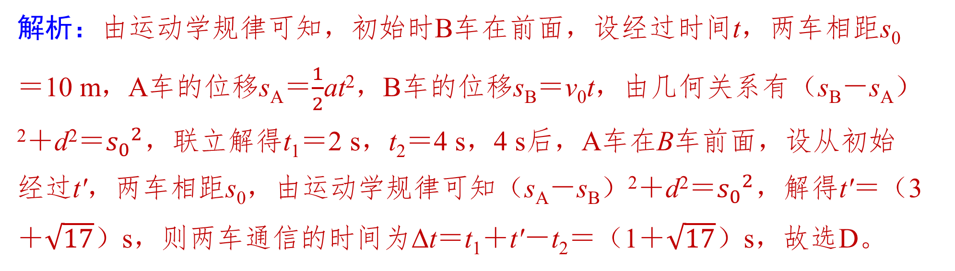
解析：由运动学规律可知，初始时B车在前面，设经过时间t，两车相距s₀
＝10 m，A车的位移s_{A}＝$\frac{1}{2}$at²，B车的位移s_{B}＝v₀t，由几何关系有（s_{B}－s_{A}）
²＋d²＝${s_{0}}^{2}$，联立解得t₁＝2 s，t₂＝4 s，4 s后，A车在B车前面，设从初始
经过t'，两车相距s₀，由运动学规律可知（s_{A}－s_{B}）²＋d²＝${s_{0}}^{2}$，解得t'＝（3
＋$\sqrt{17}$）s，则两车通信的时间为Δt＝t₁＋t'－t₂＝（1＋$\sqrt{17}$）s，故选D。
1
2
3
4
5
6
7
8
9
10
11
12

Slide 45
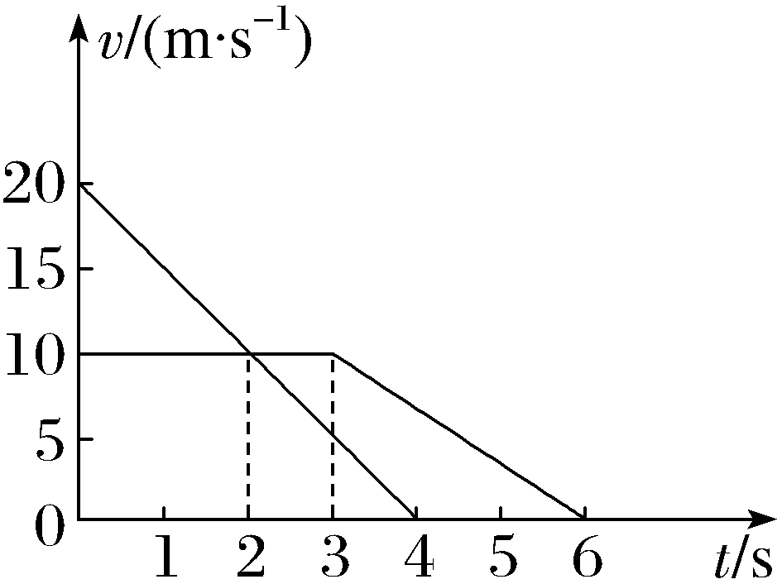
5. 〔多选〕一辆小汽车以20 m/s的速度行驶在平直的公路上，突然发现正
前方x₀＝20 m处有一辆大卡车以10 m/s的速度同方向匀速行驶，汽车司机
立即刹车，忽略司机的反应时间，3 s后卡车司机也开始刹车，从汽车司机
开始刹车时计时，二者的v-t 图像如图所示，下列说法正确的是
（ AC ）
A. 小汽车与大卡车一定没有追尾
B. 由于在减速时大卡车的加速度大小小于小汽车的加 速度大小，两车在t＝4 s时追尾
C. 两车没有追尾，两车最近距离为10 m
D. 两车没有追尾，并且两车都停下时相距5 m
√
√
1
2
3
4
5
6
7
8
9
10
11
12

Slide 46
解析：小汽车和大卡车在t＝2 s时若不相遇，以后就不会发生追尾，由v-t
图像与坐标轴所围成面积表示位移可知，小汽车在t＝2 s内的位移 x₁＝30
m，大卡车在t＝2 s内的位移x₂＝20 m，由于x₁＜x₂＋x₀，所以小汽车和大卡
车一定没有追尾，选项A正确，B错误；两车速度相等时，相距最近，为
Δx＝x₂＋x₀－x₁＝10 m，选项C正确；小汽车停下时所走位移x_{汽}＝40 m，大
卡车停下时所走位移x_{卡}＝45 m，所以两车都停下时相距Δx'＝x_{卡}＋x₀－x_{汽}＝
25 m，选项D错误。
1
2
3
4
5
6
7
8
9
10
11
12

Slide 47
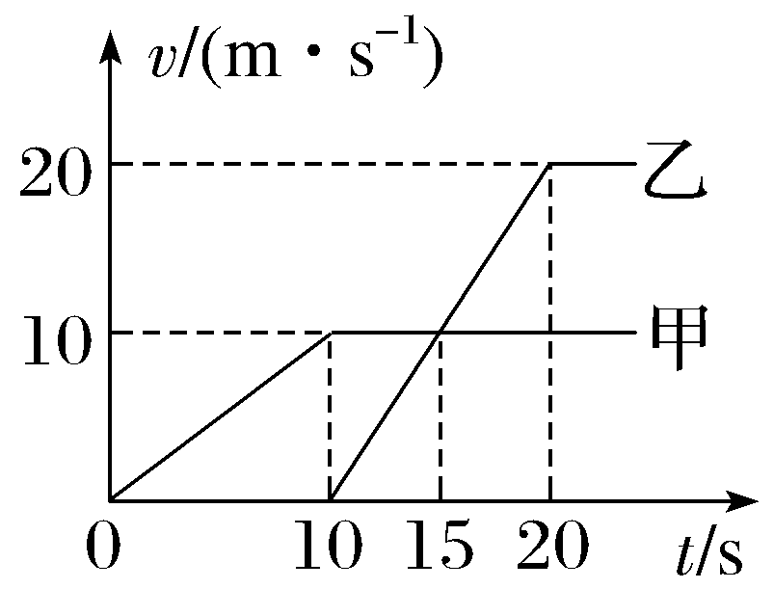
6. 〔多选〕（2026·浙江温州期中）甲、乙两车在一平直公路上从同一地
点沿同一方向沿直线运动，它们的v-t图像如图所示。下列判断正确的是
（ BD ）
A. 乙车启动时，甲车在其前方100 m处
B. 运动过程中，乙车落后甲车的最大距离为75 m
C. 乙车启动10 s后正好追上甲车
D. 乙车超过甲车后，两车不会再相遇
√
√
1
2
3
4
5
6
7
8
9
10
11
12

Slide 48
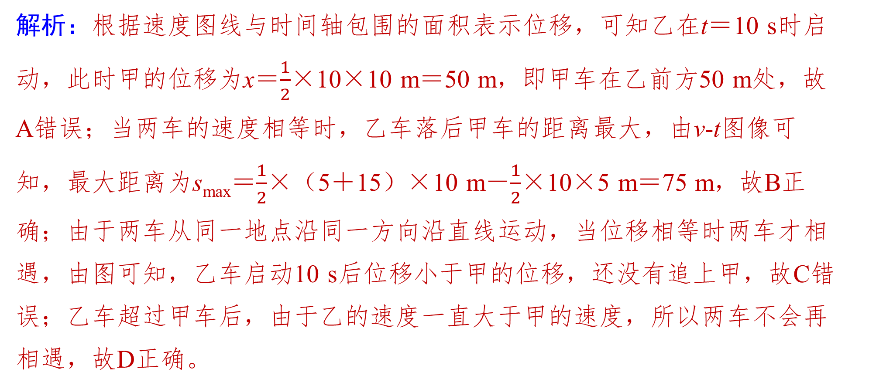
解析：根据速度图线与时间轴包围的面积表示位移，可知乙在t＝10 s时启
动，此时甲的位移为x＝$\frac{1}{2}$×10×10 m＝50 m，即甲车在乙前方50 m处，故
A错误；当两车的速度相等时，乙车落后甲车的距离最大，由v-t图像可
知，最大距离为s_{max}＝$\frac{1}{2}$×（5＋15）×10 m－$\frac{1}{2}$×10×5 m＝75 m，故B正
确；由于两车从同一地点沿同一方向沿直线运动，当位移相等时两车才相
遇，由图可知，乙车启动10 s后位移小于甲的位移，还没有追上甲，故C错
误；乙车超过甲车后，由于乙的速度一直大于甲的速度，所以两车不会再
相遇，故D正确。
1
2
3
4
5
6
7
8
9
10
11
12

Slide 49
7. 〔多选〕冬天雾霾天气频繁出现，某日早晨浓雾天气中道路能见度只有
30 m，且路面湿滑。一辆小汽车以一定的速度由南向北行驶，某时刻，突
然发现正前方浓雾中有一辆卡车正在同向匀速行驶（此时两车相距30
m）。于是司机鸣笛示警同时紧急刹车，以此时为计时起点，此后小汽车
的速度随时间的变化关系为v＝（18－2t）m/s直至停止。卡车接到示警于2
s后加速行驶，卡车加速后位移随时间的变化关系为x＝（6t＋t²）m，以下
说法正确的是（ AC ）
A. 前、后车因都采取了必要的加、减速运动，所以不会追尾
B. 前、后车虽采取了加、减速运动，但加速度过小，仍会发生追尾
C. 两车距离最近时只有2 m
D. 在前车开始加速时，两车仅相距9 m
√
√
1
2
3
4
5
6
7
8
9
10
11
12

Slide 50
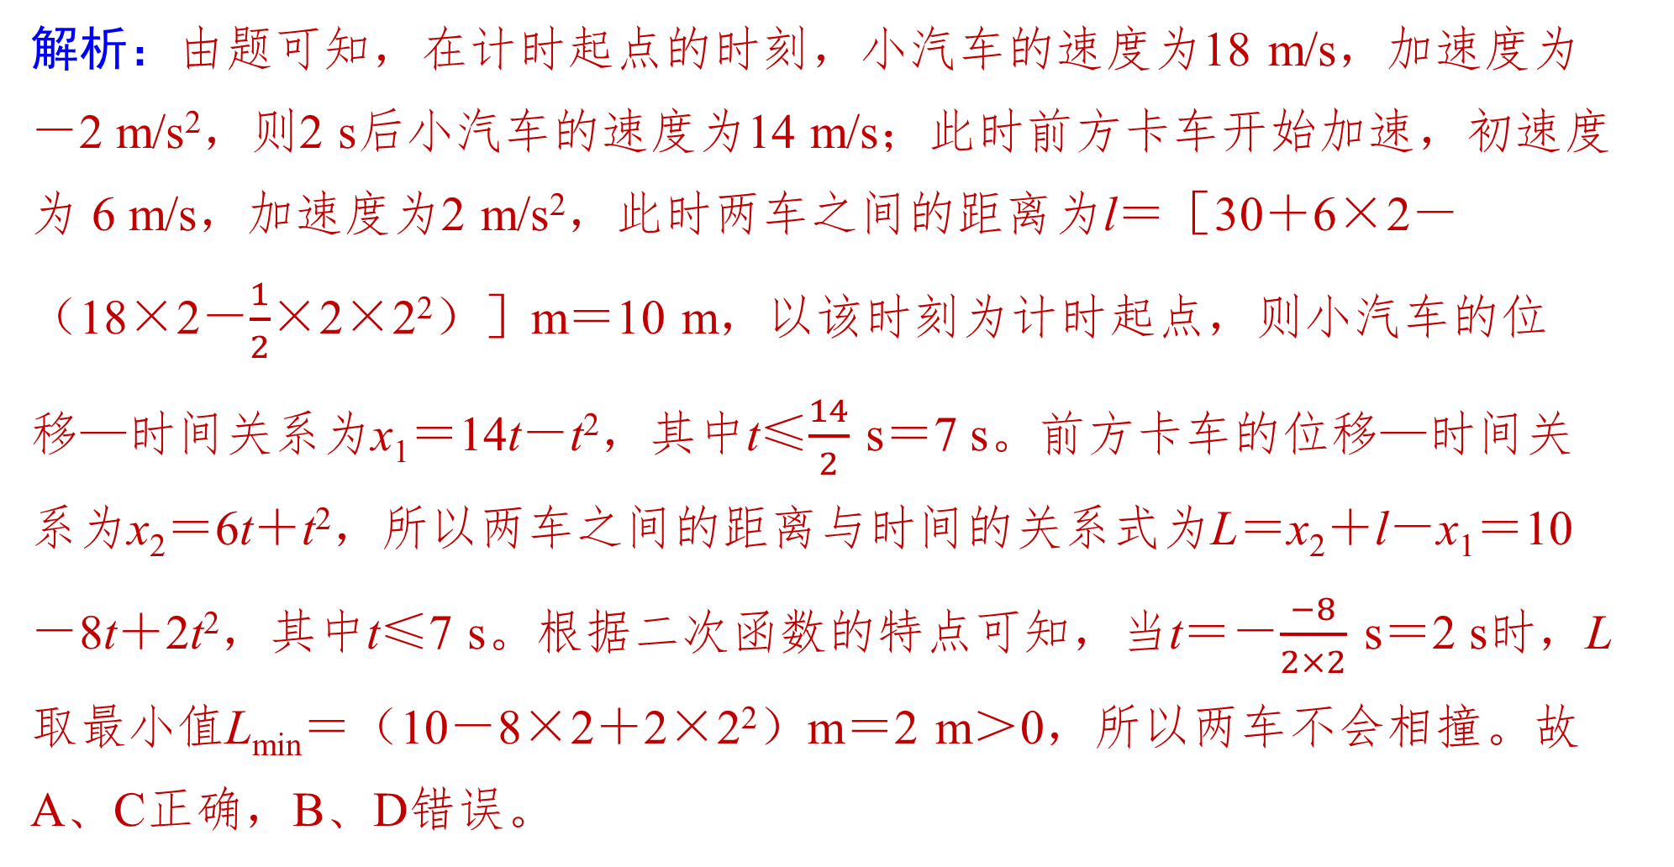
解析：由题可知，在计时起点的时刻，小汽车的速度为18 m/s，加速度为
－2 m/s²，则2 s后小汽车的速度为14 m/s；此时前方卡车开始加速，初速度
为 6 m/s，加速度为2 m/s²，此时两车之间的距离为l＝［30＋6×2－
（18×2－$\frac{1}{2}$×2×2²）］m＝10 m，以该时刻为计时起点，则小汽车的位
移—时间关系为x₁＝14t－t²，其中t≤$\frac{14}{2}$ s＝7 s。前方卡车的位移—时间关
系为x₂＝6t＋t²，所以两车之间的距离与时间的关系式为L＝x₂＋l－x₁＝10
－8t＋2t²，其中t≤7 s。根据二次函数的特点可知，当t＝－$\frac{−8}{2×2}$ s＝2 s时，L
取最小值L_{min}＝（10－8×2＋2×2²）m＝2 m＞0，所以两车不会相撞。故
A、C正确，B、D错误。
1
2
3
4
5
6
7
8
9
10
11
12

Slide 51
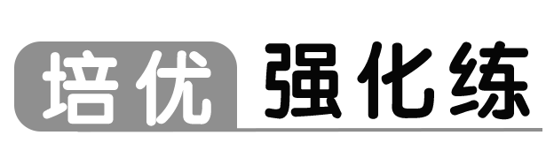

8. 〔多选〕（2026·浙江嘉兴期中）甲、乙两车在同一条平直车道中匀速
行驶。甲车在前，速度v₁＝15 m/s，乙车在后，速度v₂＝10 m/s。t＝0时刻
两车之间的距离x＝32.5 m，甲车因发现前方障碍开始采取制动措施，反
应时间Δt＝1 s。甲车制动后做匀减速直线运动，加速度大小a＝5 m/s²。则
下列说法正确的是（ AD ）
√
A. t＝2 s时，两车之间的距离最远
B. 当甲车速度减为零时，两车相距20 m
C. 当两车再次相距32.5 m时，甲车的速度小于1.3 m/s
D. 甲车停止后乙车立即减速，乙车减速的加速度只要大于$\frac{5}{3}$ m/s²就能不撞 上甲车
√
1
2
3
4
5
6
7
8
9
10
11
12

Slide 52

解析：经分析可知，当两车速度相等时，两车之间的距离最大，即v₂＝v₁
－at₀，解得t₀＝1 s，又司机反应了1 s，故2 s后两车距离最远，故A正确；
甲车速度减为零的时间t＝$\frac{v_{1}}{a}$＋Δt＝4 s，位移x'＝$\frac{1}{2}$a${（\frac{v_{1}}{a}）}^{2}$＋v₁Δt＝37.5
m，此段时间乙的位移x″＝v₂t＝40 m，两车相距Δx＝x＋x'－x″＝30 m，故B
错误；设从零时刻到两车再次相距32.5 m的时间为t'，由位移关系x＋v₁Δt
＋v₁（t'－Δt）－$\frac{1}{2}$a（t'－Δt）²－v₂t'＝32.5 m，可得t'＝2＋$\sqrt{3}$ s，此刻甲的
速度v₁'＝v₁－a（t'－1），可得v₁'≈1.34 m/s，故C错误；甲车停止后，乙
开始减速，假设恰好追上甲时速度减为零，由${v_{2}}^{2}$＝2a'Δx，可得a'＝$\frac{5}{3}$
m/s²，只要乙减速的加速度大于$\frac{5}{3}$ m/s²就能不撞上甲车，故D正确。
1
2
3
4
5
6
7
8
9
10
11
12

Slide 53


9. （2025·广东佛山高一期中）如图，某同学将A篮球以速度v竖直向上抛
出到达最高点时，将B篮球也以速度v从同一位置竖直向上抛出。不计空气
阻力，A、B两球均可视为质点，重力加速度大小为g。下列说法正确的是
（ B ）
A. A、B相遇时，B速度大小为$\frac{v}{4}$
B. 自A抛出到与B相遇时间为$\frac{3v}{2g}$
C. 自B拋出到与A相遇上升高度为$\frac{v^{2}}{8g}$
D. 两球各自抛出到相遇的过程中，A的速度变化量大小为$\frac{v}{3}$
√
1
2
3
4
5
6
7
8
9
10
11
12

Slide 54

解析：根据竖直上抛运动的性质可知，A球运动到最高点的时间为t₁＝$\frac{v}{g}$，
当A球运动到最高点后将向下做自由落体运动，而B球此时做竖直上抛运
动，设其与A球在空中相遇所用的时间为t₂，A球上升的最大高度为h，A球
与B球相遇时A球的下落的高度为h₁，B球上升的高度为h₂，则由运动学公
式有h₁＝$\frac{1}{2}$g${t_{2}}^{2}$，h₂＝vt₂－$\frac{1}{2}$g${t_{2}}^{2}$，h₁＋h₂＝h，v²＝2gh，联立解得t₂＝$\frac{v}{2g}$，而
自A抛出到与B相遇时间为t＝t₁＋t₂＝$\frac{3v}{2g}$，故B正确；设A、B相遇时的速度
分别为v₁、v₂，则根据运动学公式可得v₁＝gt₂＝$\frac{v}{2}$，v₂＝v－gt₂＝$\frac{v}{2}$，即A、B
相遇时速度大小均为v₁＝v₂＝$\frac{v}{2}$，故A错误；
1
2
3
4
5
6
7
8
9
10
11
12

Slide 55

自B拋出到与A相遇上升高度为h₂＝vt₂－$\frac{1}{2}$g${t_{2}}^{2}$＝$\frac{3v^{2}}{8g}$，故C错误；设A、B两
球各自抛出到相遇过程中，A球速度的变化量为Δv₁，取向上为正方向，可
得Δv₁＝－$\frac{v}{2}$－v＝－$\frac{3v}{2}$，其中负号表示速度的方向，故D错误。
1
2
3
4
5
6
7
8
9
10
11
12

Slide 56

10. 〔多选〕（2026·浙江台州期中）P、Q两车在平直公路上行驶，某时刻
两车车头平齐，如图甲所示，此后两车的v-t图像如图乙所示。下列说法正
确的是（ AD ）
A. P车的加速度大小为1 m/s²
B. Q车在前9 s内的位移大小为48 m
C. 在5.5 s时，P车追上Q车
D. P车追上Q车前，两车在2.75 s时相距最远
√
√
1
2
3
4
5
6
7
8
9
10
11
12

Slide 57

解析：由图乙可得，P车的加速度大小为a_{P}＝$\frac{Δv}{Δt}$＝$\frac{8−2}{7−1}$ m/s²＝1 m/s²，A正
确；由图乙可知，Q车4 s停止运动，根据v-t图像的面积的意义可知，9 s内
Q车的位移大小为x_{Q}＝$\frac{1}{2}$×4×12 m＝24 m，B错误；根据上述分析，结合匀
变速直线运动规律，可得P车的初速度为v₀＝v₁－a_{P}t₁＝1 m/s，5.5 s时，P
车的位移x_{P}＝v₀t＋$\frac{1}{2}$a_{P}t²＝（1×5.5＋$\frac{1}{2}$×1×5.5²）m＝20.625 m＜x_{Q}，C错
误；根据追及问题的临界条件，二者速度相等时，相距最远，则有v_{P}＝v₀
＋a_{P}t₀，v_{Q}＝v₀'－a_{Q}t₀，结合图乙可知v₀'＝12 m/s，a_{Q}＝3 m/s²，代入数据解
得t₀＝2.75 s，D正确。
1
2
3
4
5
6
7
8
9
10
11
12

Slide 58

11. （2026·浙江宁波期末）如图所示，某司机驾车（可视为质点）沿着城
市道路以54 km/h的速度直线行驶，行驶路线与斑马线中线交于M点，车辆
距马路边沿3 m，当汽车距离M点18.5 m时，司机发现一行人欲从路边出发
沿斑马线中央通过人行横道，已知汽车刹车的加速度大小为5 m/s²，若该
司机的反应时间为0.4 s，反应后司机立刻采取制动措施。
1
2
3
4
5
6
7
8
9
10
11
12

Slide 59

（1）求从司机看见行人到最终刹停汽车通过的距离；
答案： 28.5 m
解析：司机反应时间0.4 s，这段时间内汽车匀速行驶的距离s₁＝vt₁＝
15×0.4 m＝6 m
此后汽车开始以5 m/s²的加速度做匀减速运动，停止时通过路程s₂＝$\frac{v^{2}}{2a}$＝
$\frac{15^{2}}{2×5}$m＝22.5 m
总路程s_{总}＝s₁＋s₂＝28.5 m。
1
2
3
4
5
6
7
8
9
10
11
12

Slide 60


（2）行人与司机同时发现对方，行人在反应后立刻沿斑马线中线从静止
开始匀加速跑向对面，若行人的反应时间与司机相同，要想先于汽车通过
M点，行人的加速度大小至少为多少。
答案： 6 m/s²
解析： 汽车刹车时距离斑马线s₃＝s－s₁＝12.5 m
根据匀减速过程可以列出vt₂－$\frac{1}{2}$a${t_{2}}^{2}$＝s₃
解得t₂＝1 s
以行人为研究对象$\frac{1}{2}$a'${t_{2}}^{2}$＝L
把L＝3 m代入，解得行人的加速度至少为a'＝6 m/s²。
1
2
3
4
5
6
7
8
9
10
11
12

Slide 61

12. （2026·北京丰台区期中）在某一长直的公路上，一辆静止的轿车前方
200 m处有一货车正以10 m/s的速度匀速前进，这时轿车从静止出发以2
m/s²的加速度追赶，求：
（1）轿车出发后追上货车的时间；
答案： 20 s
解析：设轿车出发后经过t时间追上货车，则有x_{轿}－x_{货}＝x₀＝200 m
又x_{轿}＝$\frac{1}{2}$at²，x_{货}＝v_{货}t
联立解得t＝20 s或t＝－10 s（舍去）。
1
2
3
4
5
6
7
8
9
10
11
12

Slide 62
（2）轿车追上货车前，经过多长时间与货车相距最远；
答案： 5 s
解析：轿车追上货车前，当两车速度相等时，两车相距最远，则有v_{货}＝at₁
解得t₁＝5 s
可知经过5 s轿车与货车相距最远。
（3）当轿车刚追上货车时，轿车司机立即刹车，使轿车以4 m/s²的加速度
做匀减速直线运动，分析说明轿车停止前两车可否再次相遇。
答案：见解析
1
2
3
4
5
6
7
8
9
10
11
12

Slide 63

解析：当轿车刚追上货车时，轿车速度为v＝at＝40 m/s
轿车司机立即刹车，从刹车到停下所用时间为
t₀＝$\frac{v}{a\text{′}}$＝$\frac{40}{4}$ s＝10 s
轿车刹车到停下通过的位移大小为x₀＝$\frac{v}{2}$t₀＝$\frac{40}{2}$×10 m＝200 m
轿车刹车过程货车通过的位移为x_{货}'＝v_{货}t₀＝10×10 m＝100 m
由于x_{货}'＜x₀
可知轿车停止前，两车不会再次相遇。
1
2
3
4
5
6
7
8
9
10
11
12

Slide 64

演示完毕
感谢观看
THANKS
1
2
3
4
5
6
7
8
9
10
11
12

